Slide 1
Zhodnocení vývoje opatření na rizikových místech z DK 2014 – 2020
21. 9. 2021, Zlínský kraj
RSE Project s.r.o.

Slide 2
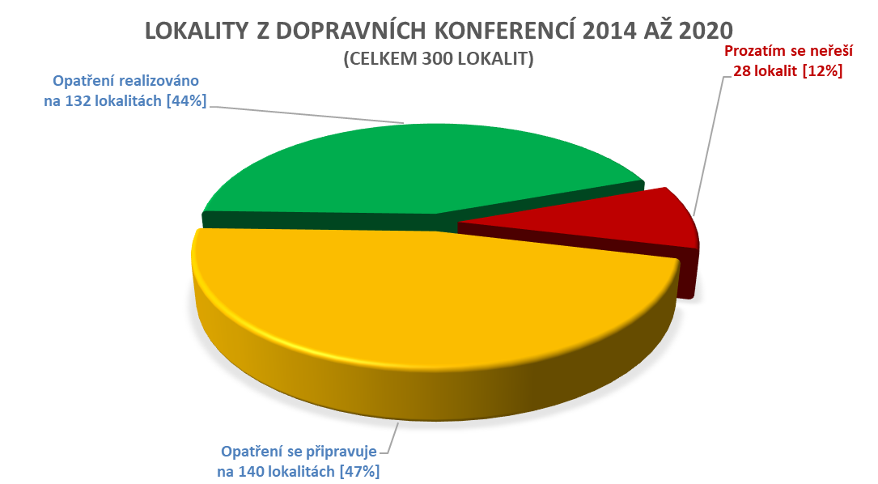
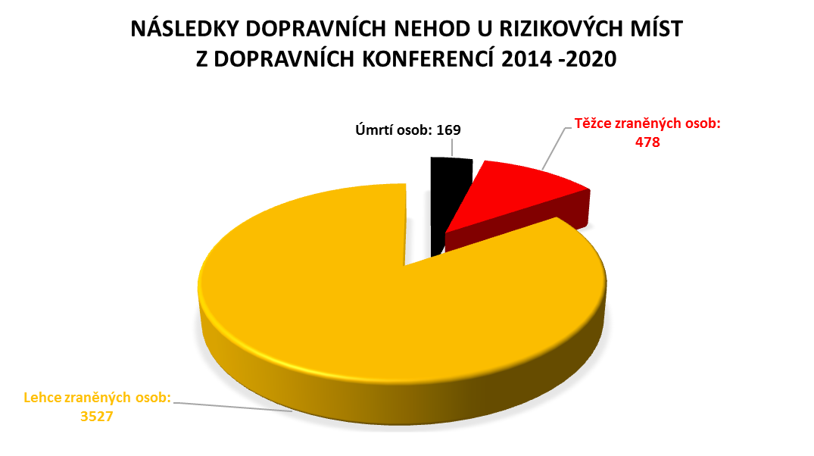
Vývoj míst z DK 2014 – 2020 Česká republika
Na místech došlo v minulosti k 6200 dopravním nehodám.
Dle údajů CDV v. v. i. činí socioekonomická ztráta z nehodovosti na místech částku
10 mld. Kč.
Celkem představeno na DK 2014 - 2020
- 300 rizikových míst.
Stav září 2021:
Opatření realizováno na 132 místech.
Opatření se připravuje na 140 místech.
Neřeší se zatím 28 míst.
10 mld. Kč

Slide 3
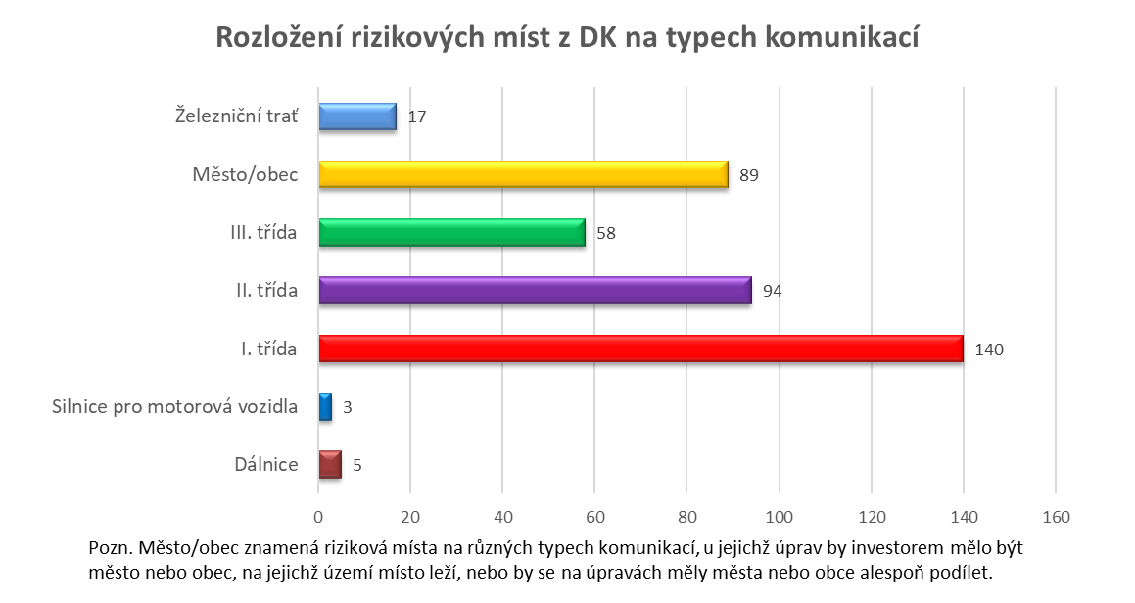
Riziková místa na typech komunikací

Slide 4
Časová náročnost realizací opatření
Většinu úprav míst již správci řeší ze střednědobého a dlouhodobého hlediska, což je časově náročné (i na několik let).
Souvisí to např.:
Se zpracováním bezpečnostních inspekcí.
Se zpracováním dokumentací pro DÚR, DSP a DPS, (EIA).
S nalezení finančních prostředků na realizaci.
S výběrem dodavatele stavby.
S konečnou přestavbou místa.
Naším cílem je, aby se v letošním roce podařila realizovat opatření na dalších místech.

Slide 5
V roce 2020 byla provedena nebo dokončena realizace opatření na 26 lokalitách!

Slide 6
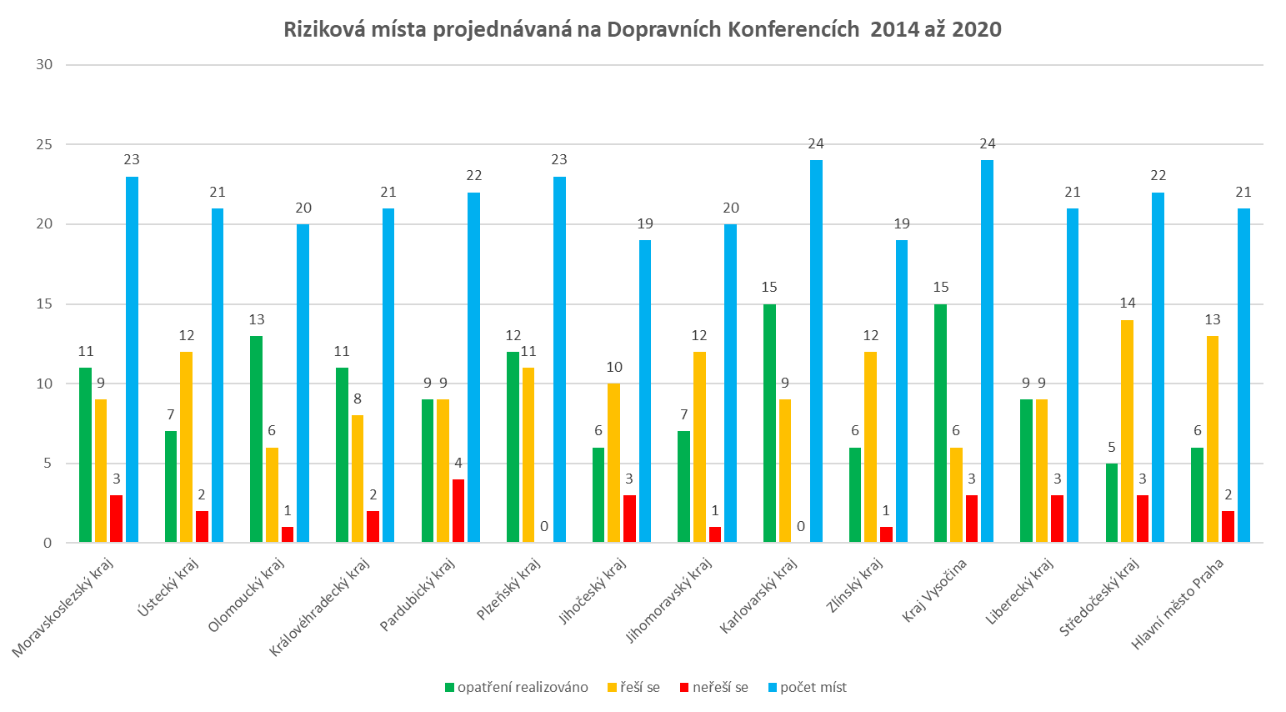
Počty rizikových míst v krajích

Slide 7
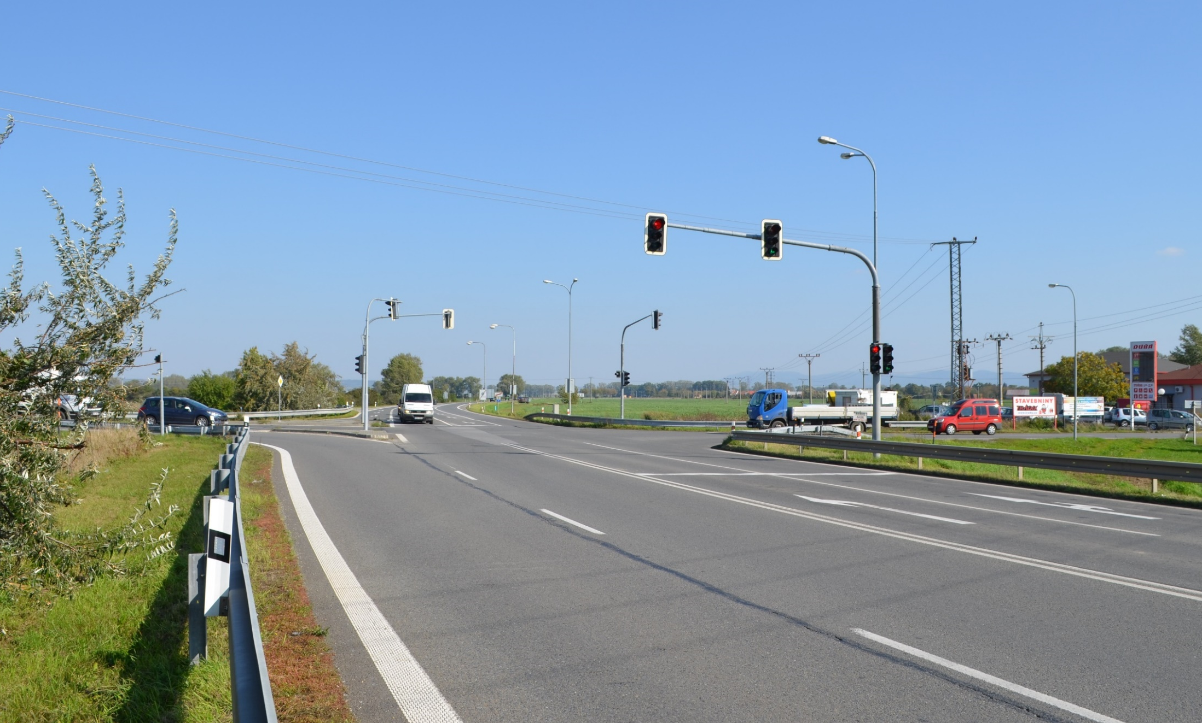
Realizovaná opatření Zlínský kraj
Křižovatka silnic I/47, III/4327 a místní komunikace v Kroměříži
V roce 2014 provedena výměna SDZ dle požadavků Silničního správního úřadu. Byla zohledněna a akceptována doporučení z DS 2014 → Instalace zvětšeného DZ na sloupy SSZ.

Slide 8
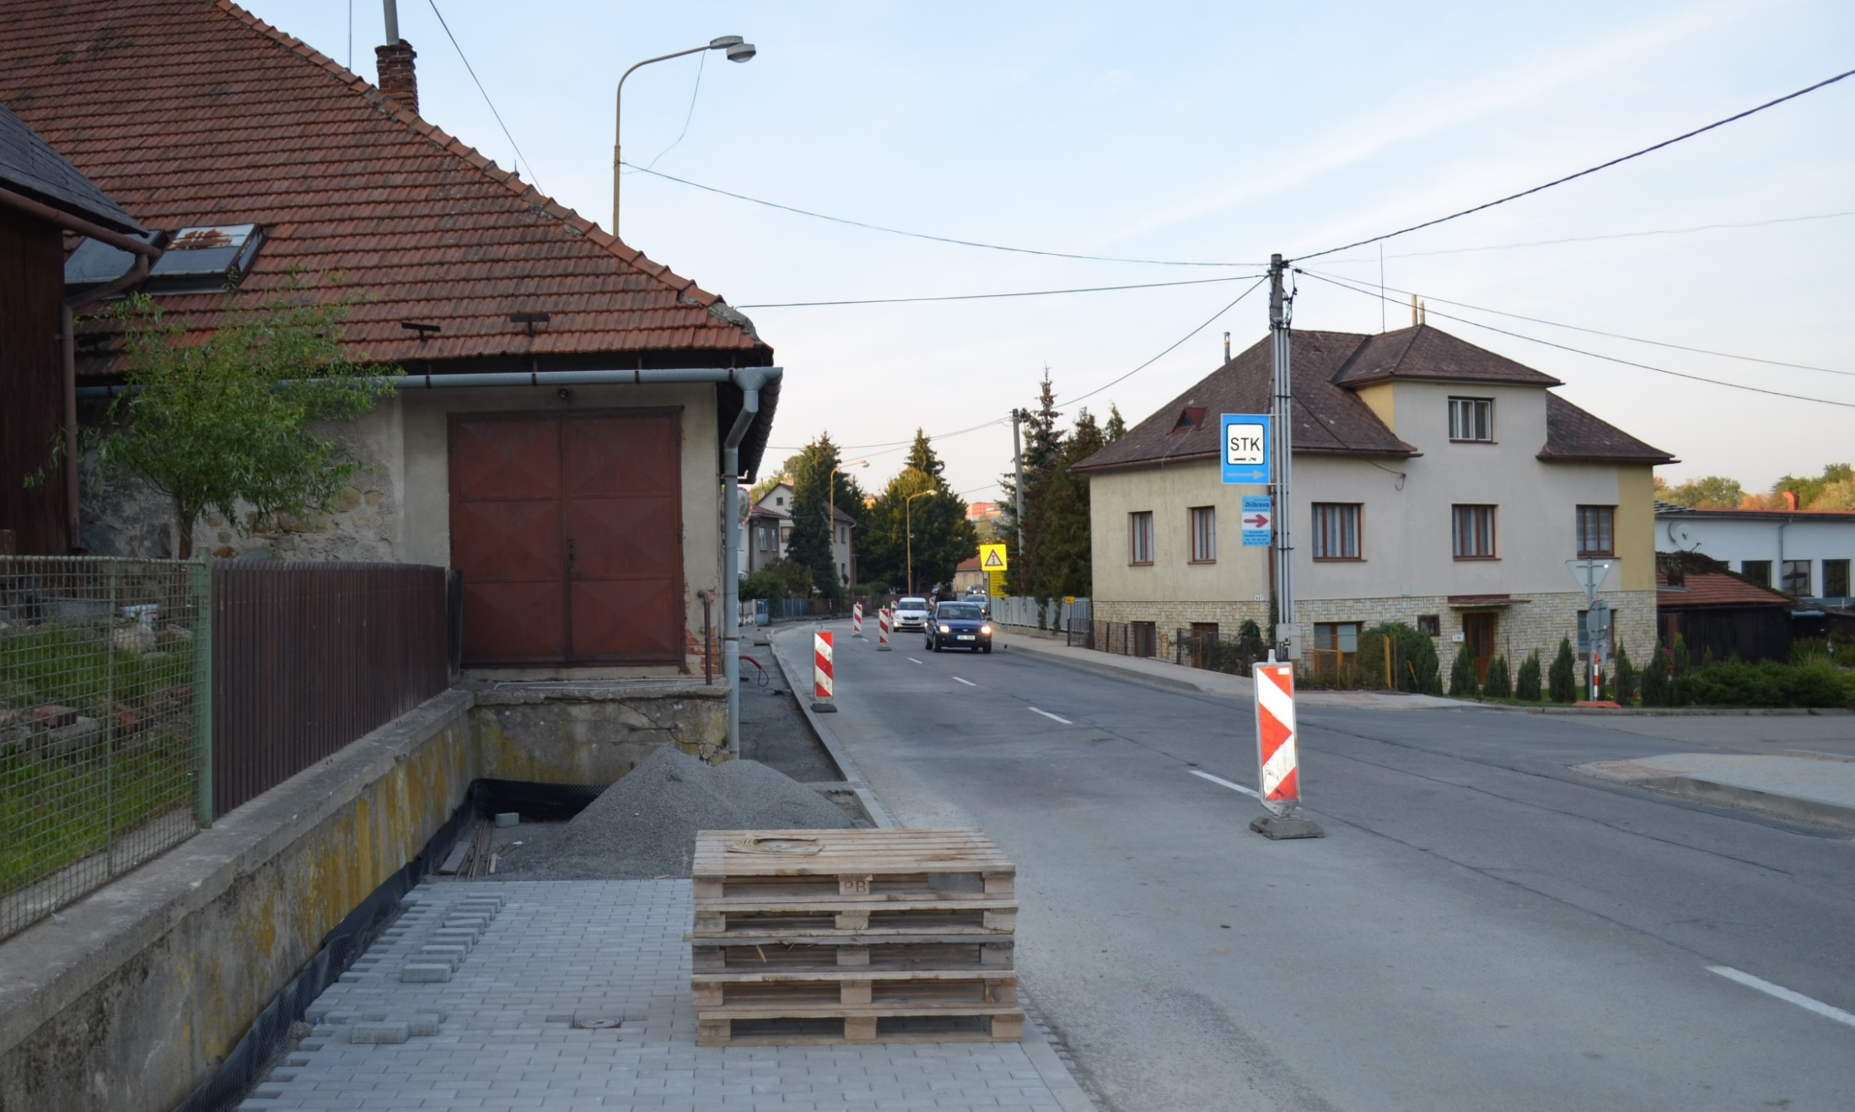
Realizovaná opatření Zlínský kraj
Úsek silnice I/57 ve Valašských Kloboukách
V roce 2017 provedena výstavba chodníku se zúženým úsekem a přechodem pro chodce.

Slide 9
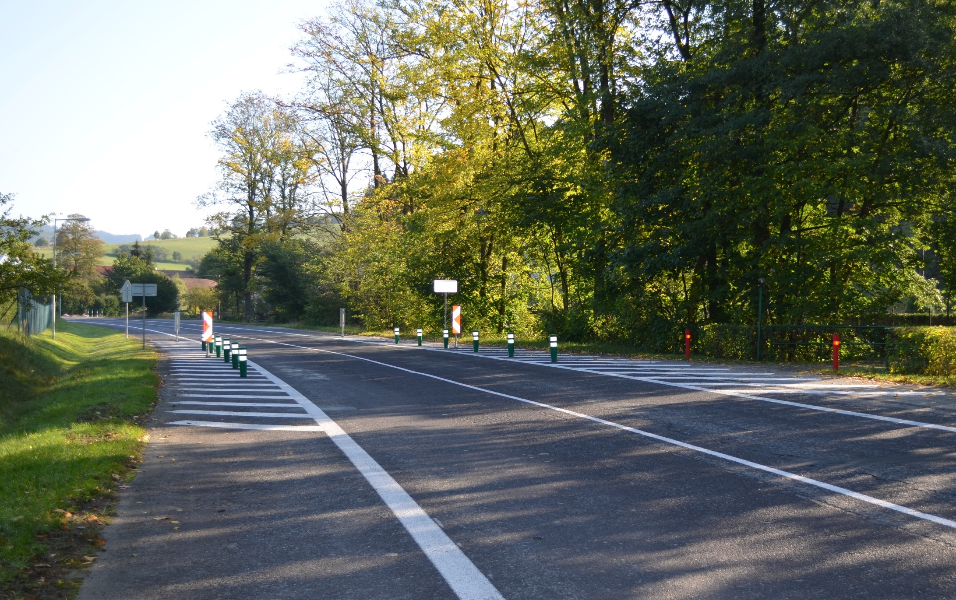
Realizovaná opatření Zlínský kraj
Úsek silnice III/4915 Neubuz - Všemina
V roce 2017 provedena realizace opatření úprava VDZ a SDZ, osazení baliset

Slide 10
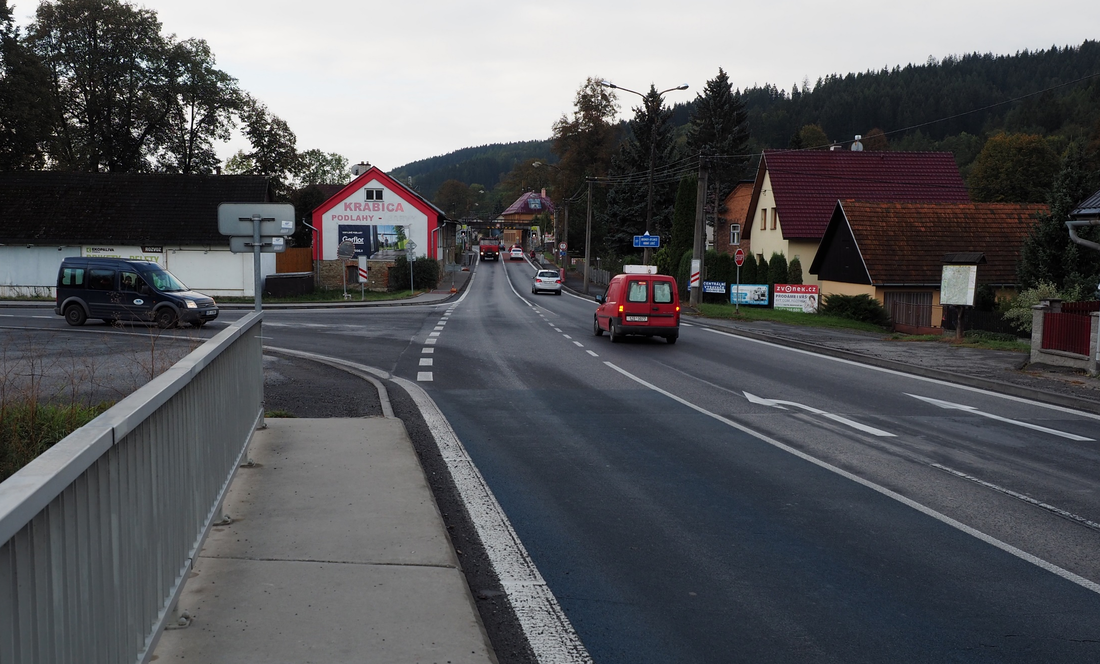
Realizovaná opatření Zlínský kraj
Křižovatka silnic I/57, II/487 a MK v Ústí u Vsetína
Proběhla rekonstrukce silnice I/57 až po železniční přejezd v Ústí (výměna povrchu i podklad. vrstev) → ve směru od Vsetína vyznačeno VDZ směry na komunikaci bez vyznačení jízdních pruhů 2018 – Byla instalována BPÚ modré barvy na mostní konstrukci.

Slide 11
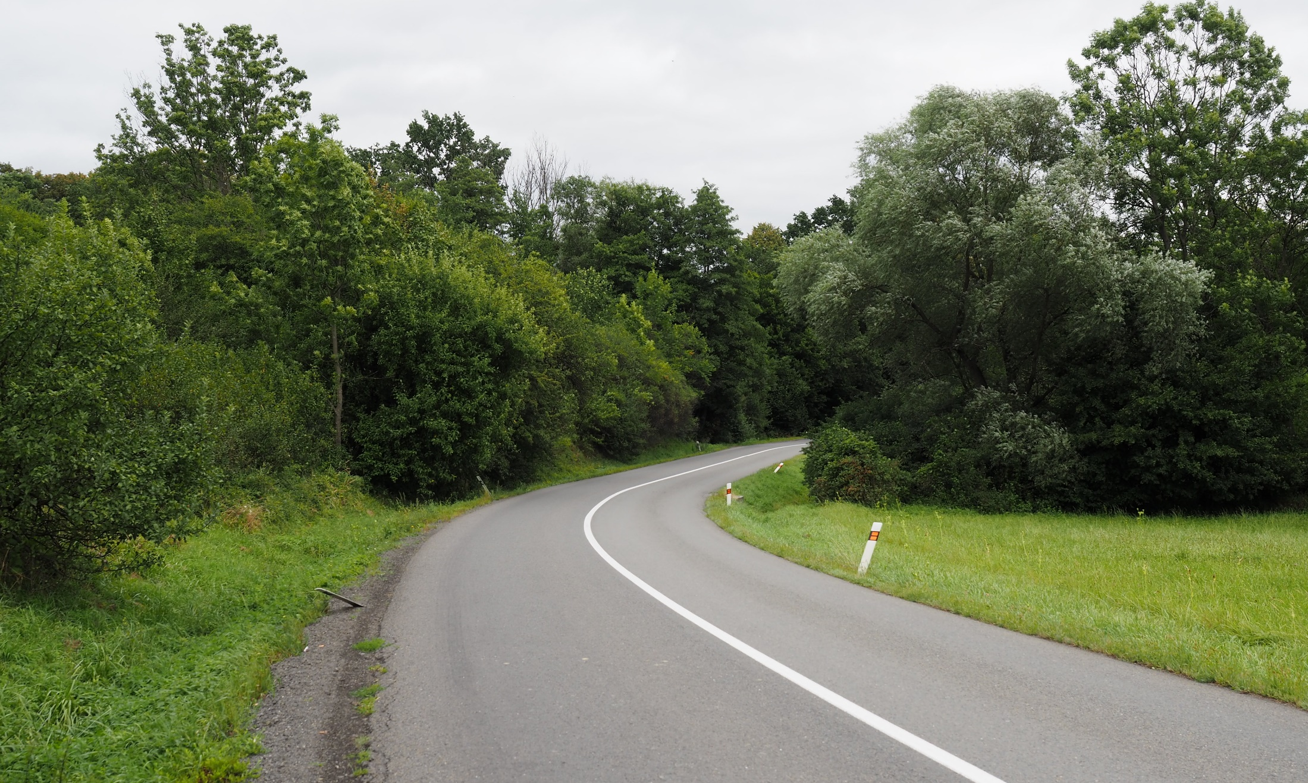
Realizovaná opatření Zlínský kraj
Úsek silnice na II/150 u Poličné
Bylo provedeno kácení zeleně a doplnění SDZ Z3, došlo k doplnění směrových sloupků.

Slide 12
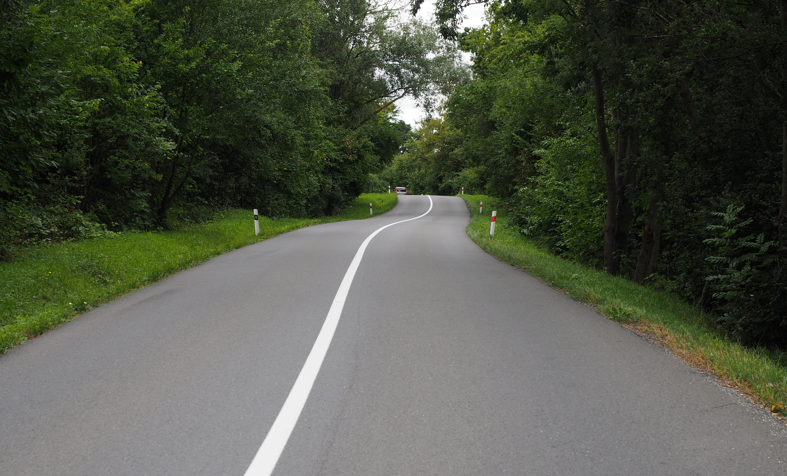
Realizovaná opatření Zlínský kraj
Směrový oblouk na III/36740 u Kvasic
V roce 2020 proběhla instalace SDZ upozorňující na nebezpečný úsek, došlo k doplnění směrových sloupků a byla provedena prořezávka zeleně.

Slide 13
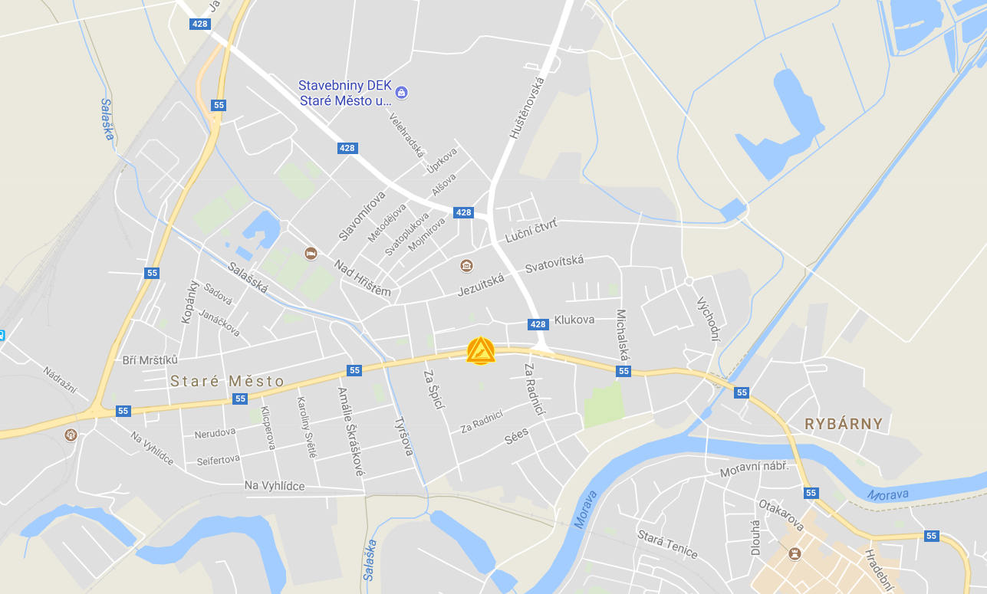
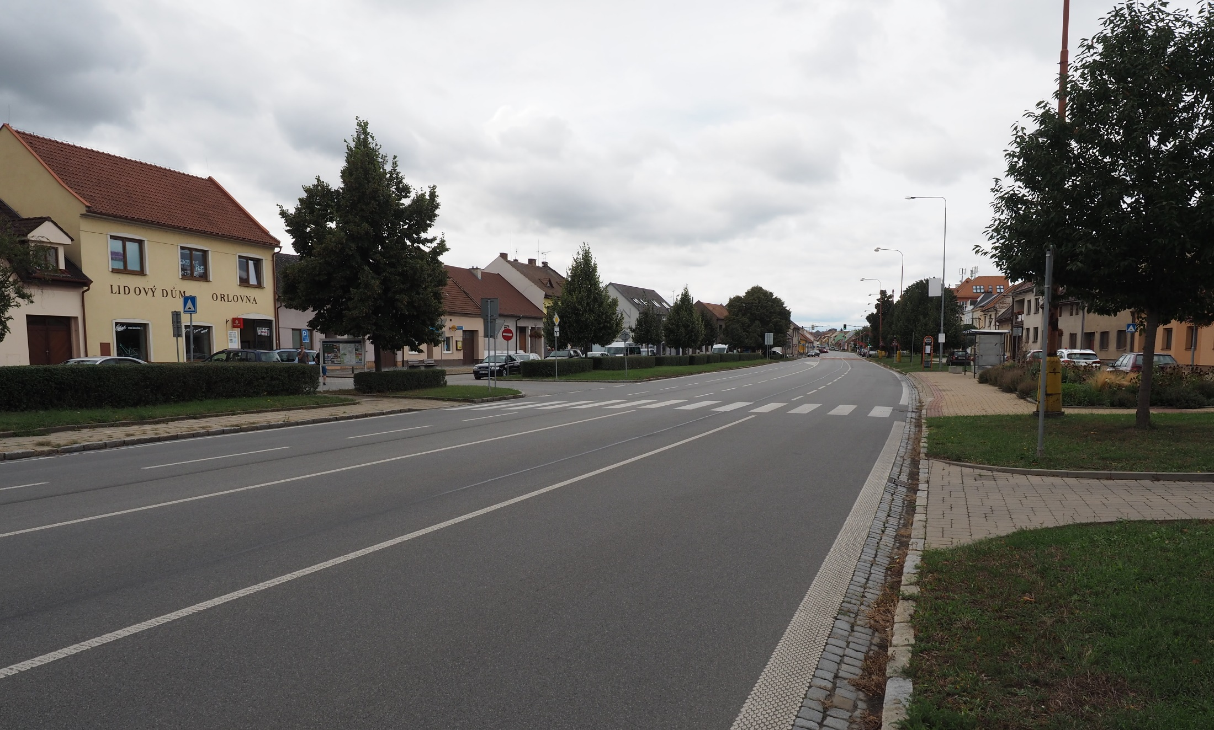
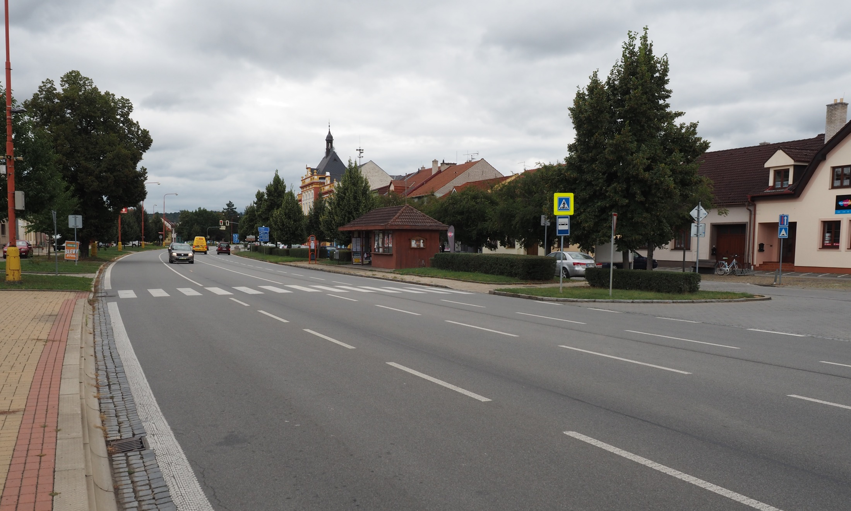
Připravovaná opatření
Zlínský kraj
Přechod pro chodce na silnici I/55 ve Starém Městě
Rizikovost - dlouhý přechod pro chodce na frekventované silnici, autobusové zastávky omezující rozhled, blízkost budov občanské vybavenosti.
2017 – zpracována studie, byla vybrána varianta světelné signalizace přechodu. V současné době se zpracovává projektová dokumentace k realizaci stavby.
2018 – Proběhne dokončení PD světelného signalizačního zařízení přechodu, realizace v roce 2019.
2019 – Stav nezměněn.
2021 – ŘSD zadalo zpracování studie na řešení celého průtahu silnice I/55 na kterém spolupracuje s městem, studie je před dokončením.

Slide 14
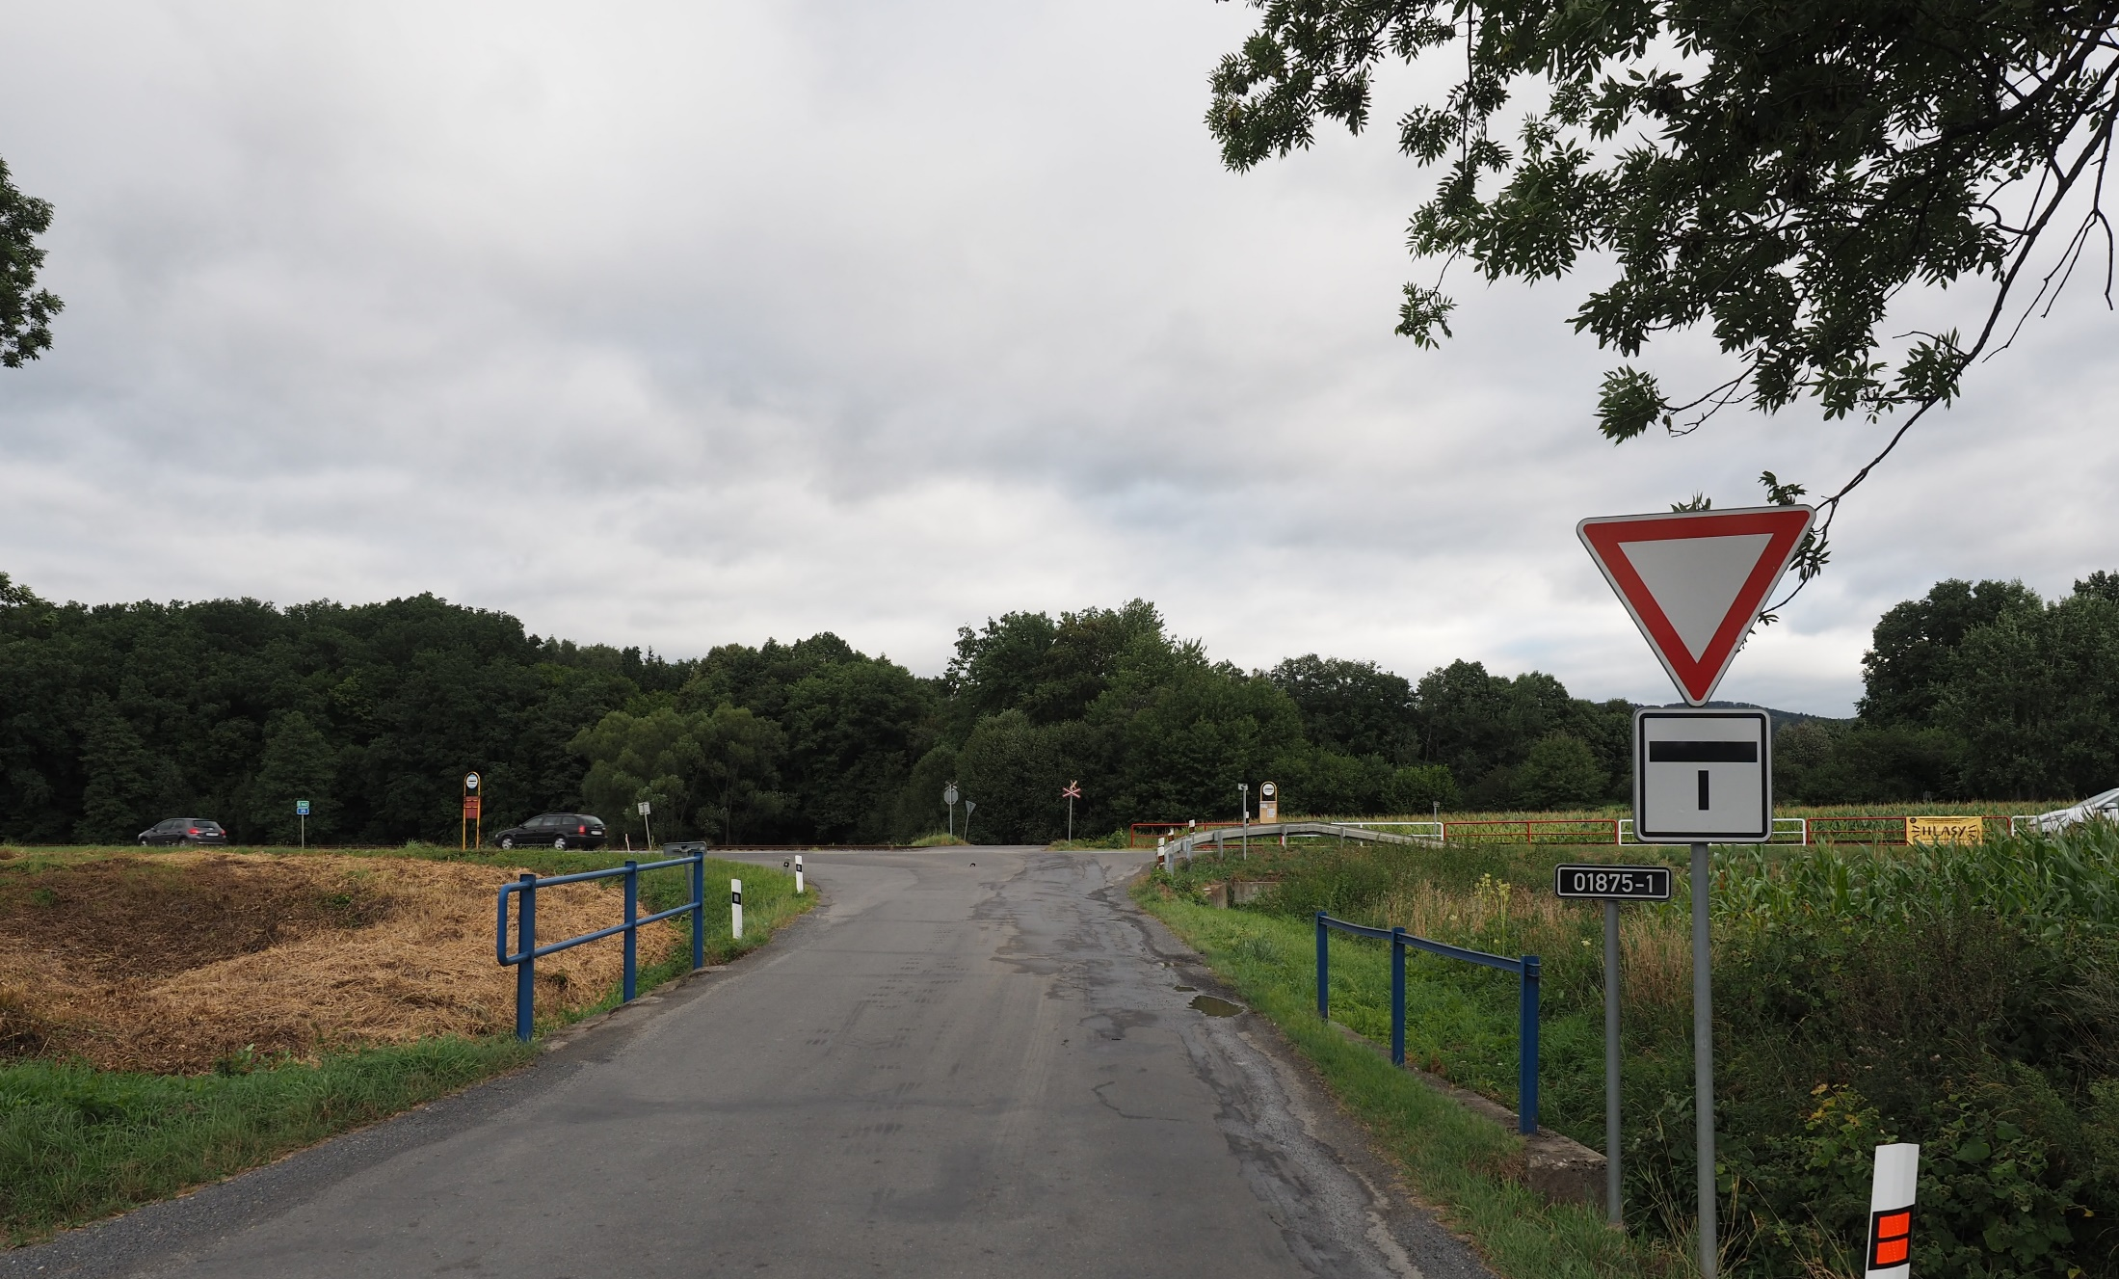
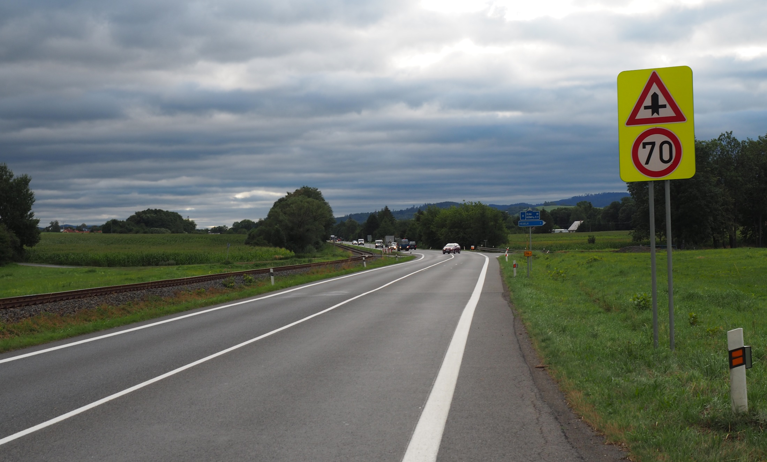
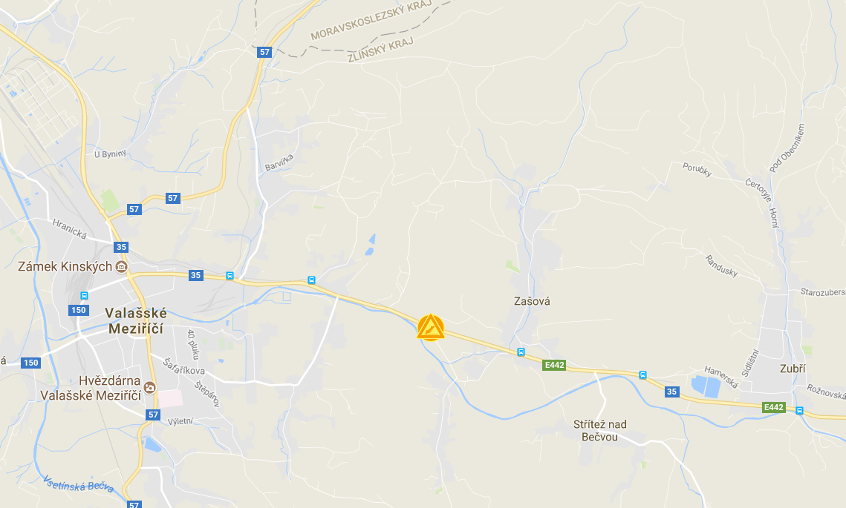
Připravovaná opatření
Zlínský kraj
Křižovatka silnic I/35, III/01875 a místní komunikace u Zašové
Rizikovost - překračování max. dovolené rychlosti, blízkost žel. přejezdu, parametry napojení silnice III/01875 (úhel, sklon), autobusové zálivy v rozhledech.
Proběhla instalace DZ – zákaz předjíždění, max. dovolená rychlost 70km/hod.
2016, 2017 – zpracovává se PD DUR křižovatky v Zašové (SŽDC, územní rozhodnutí do konce r. 2017) → po stavbě se uvažuje o zrušení této křižovatky (PD DSP bude řešit ŘSD, realizace stavby asi 2020).
2017 – zpracovává se BI → rizika plynoucí z BI se budou řešit v r. 2018.
2018 – BI již zpracována → navrženo snížení rychlosti na 70 km/h , úprava VDZ , realizace 2018 až 2019.
2019 – Bylo provedeno snížení rychlosti, úprava VDZ s možností levého odbočení nebyla realizována z důvodu šířkového uspořádání.
2020 – V rámci generelu dopravy bylo provedeno jednání a tato křižovatka byla navržena k rekonstrukci.
2021 – Zatím není žádná změna.

Slide 15
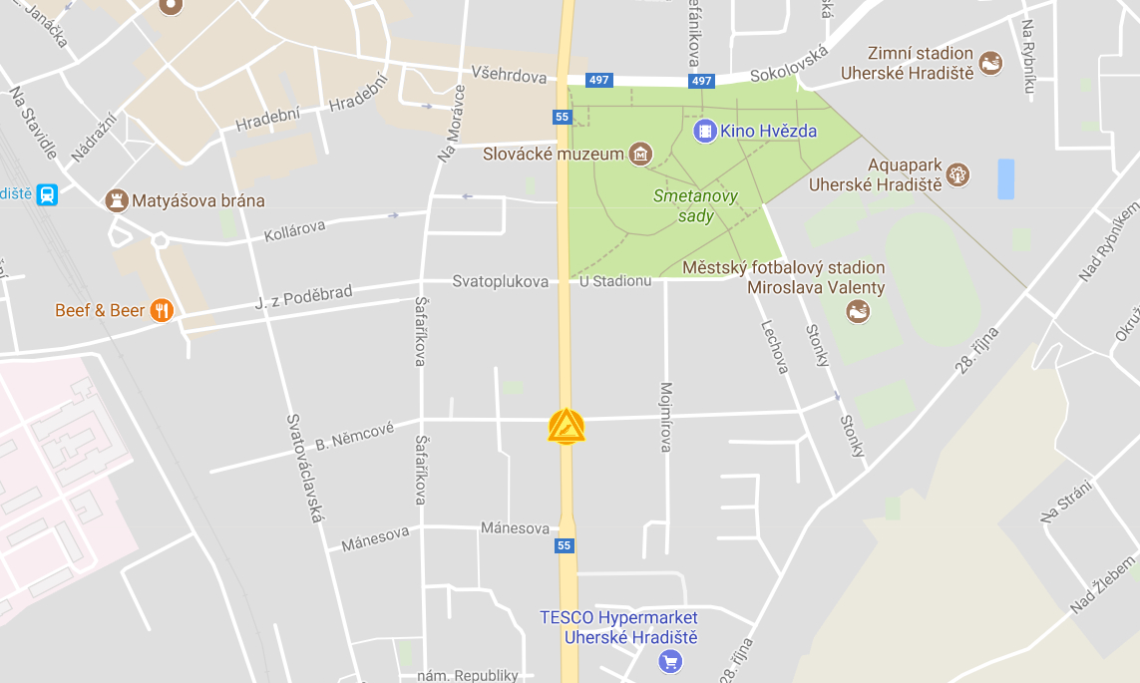
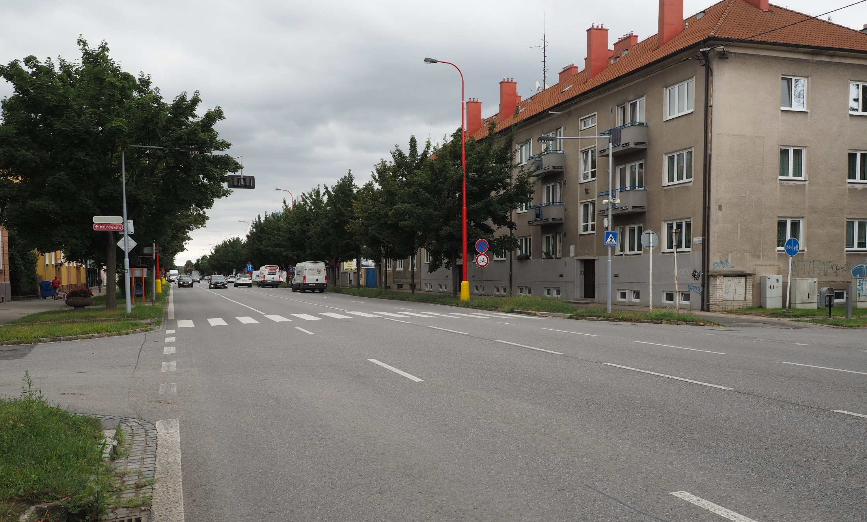
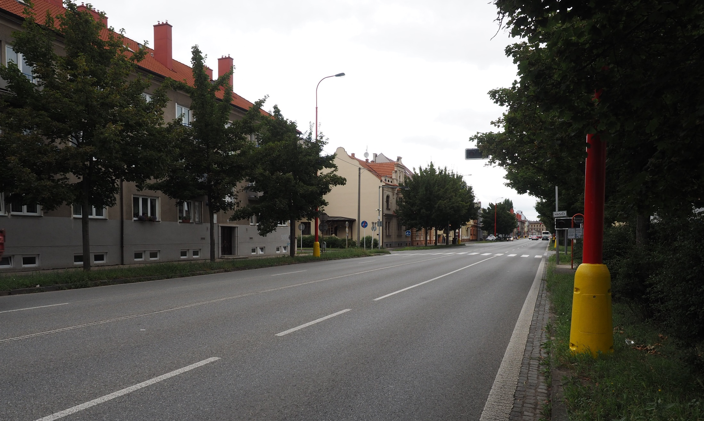
Připravovaná opatření
Zlínský kraj
Přechod pro chodce na silnici I/55 v Uherském Hradišti
Rizikovost – dlouhý přechod pro chodce neodpovídající normám, silnice I/55 s vysokou intenzitou dopravy.
2016 – zpracována studie → preferovaná varianta – rozšíření komunikace v místě přechodu, zachování 4 jízdních pruhů, vložení středového ostrůvku, ve směru Uh. Hradiště – Kunovice by byl přidán pátý jízdní pruh pro levé odbočení do ul. Rostislavova, posunutí zastávky MHD blíže do centra (na úroveň parku Smetanovy sady).
2017 – ŘSD ke studii dalo kladné vyjádření, příprava PD DUR + DSP v roce 2018 (řeší město UH).
2018 – Probíhá zpracování PD DUR a DSP termín dokončení ???
2019 – Probíhá zpracování DSP. Podána žádost o povolení stavby.
2020 – V letošním roce začne probíhat rekonstrukce BUS zastávek včetně výměny povrchu.
2021 - ???

Slide 16
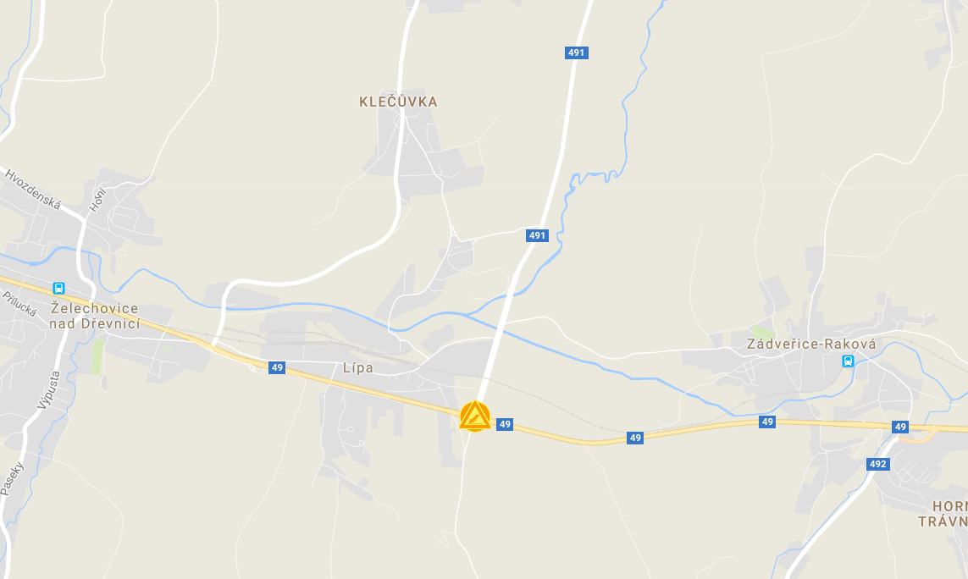
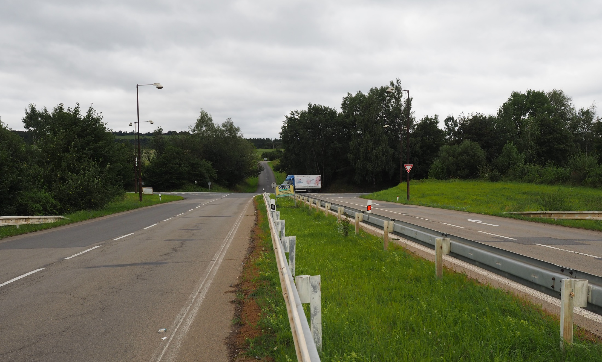
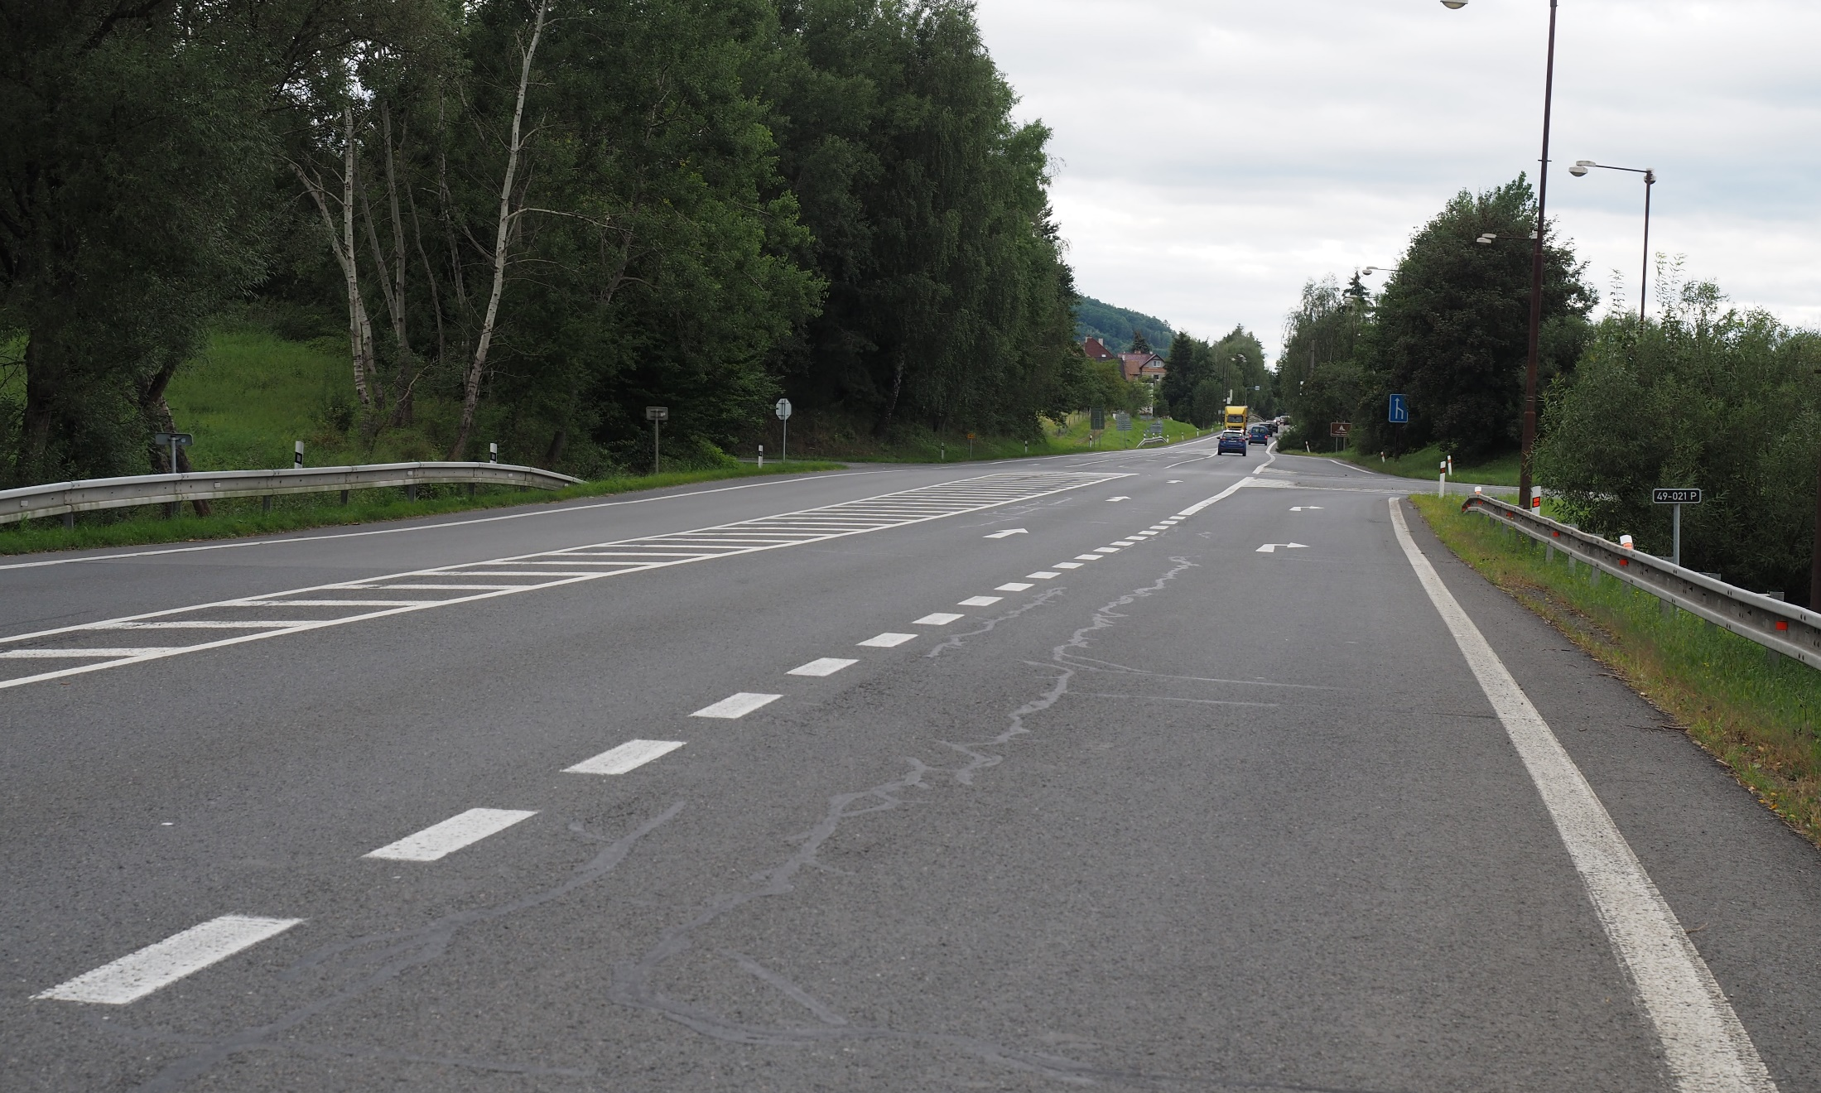
Připravovaná opatření
Zlínský kraj
Křižovatka silnic I/49 a II/491 u Lípy
Rizikovost - max. dovolená rychlost na hl. kom., nepřizpůsobené odbočení na účelovou komunikaci.
2017 - ŘSD zpracovává PD DUR na okružní křižovatku (v předstihu před stavbou dálnice D49), varianta SSZ byla zamítnuta, možná realizace druhá polovina 2019.
2018 – Příprava PD DUR na okružní křižovatku, realizace v roce 2020.
2019 – Probíhá schvalování PD DUR.
2020 – Dokončuje se chválení PD DUR v příštím roce příprava PD DSP. Realizace možná 2022.
2021 - Dne 26.11.2020 nabylo právní moci Územní rozhodnutí pro přestavbu stávající křižovatky na turbo okružní křižovatku o průměru 62 m. V současné době je zpracován koncept DSP a probíhá jeho projednávání. Předpokládaná realizace v letech 2022 – 2023, dle průběhu soutěže na zhotovitele.

Slide 17
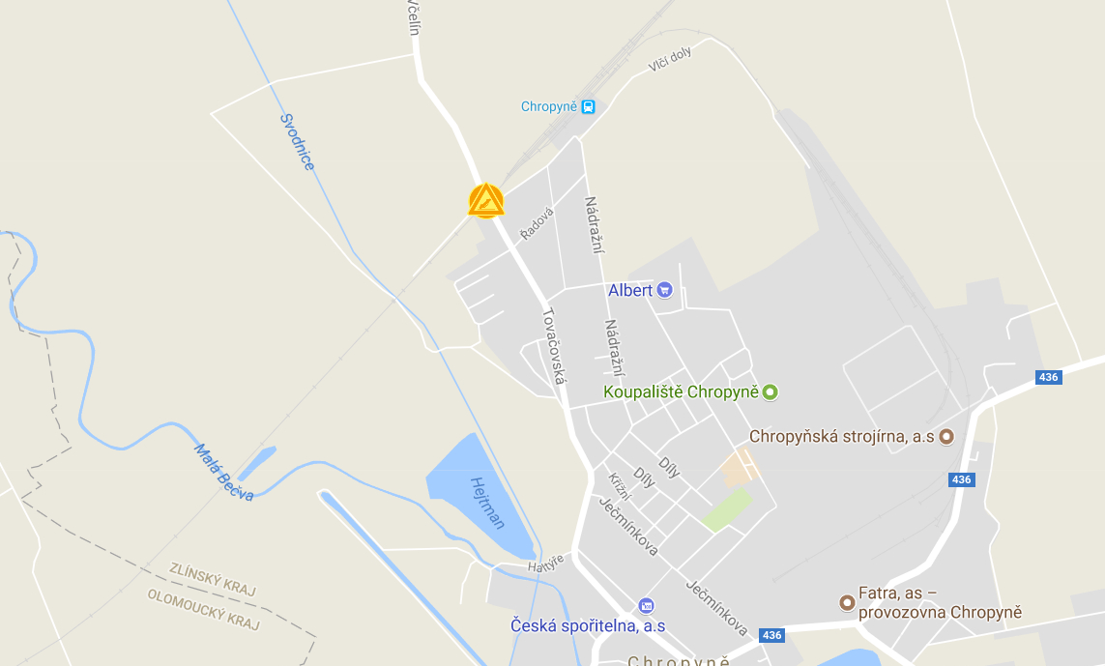
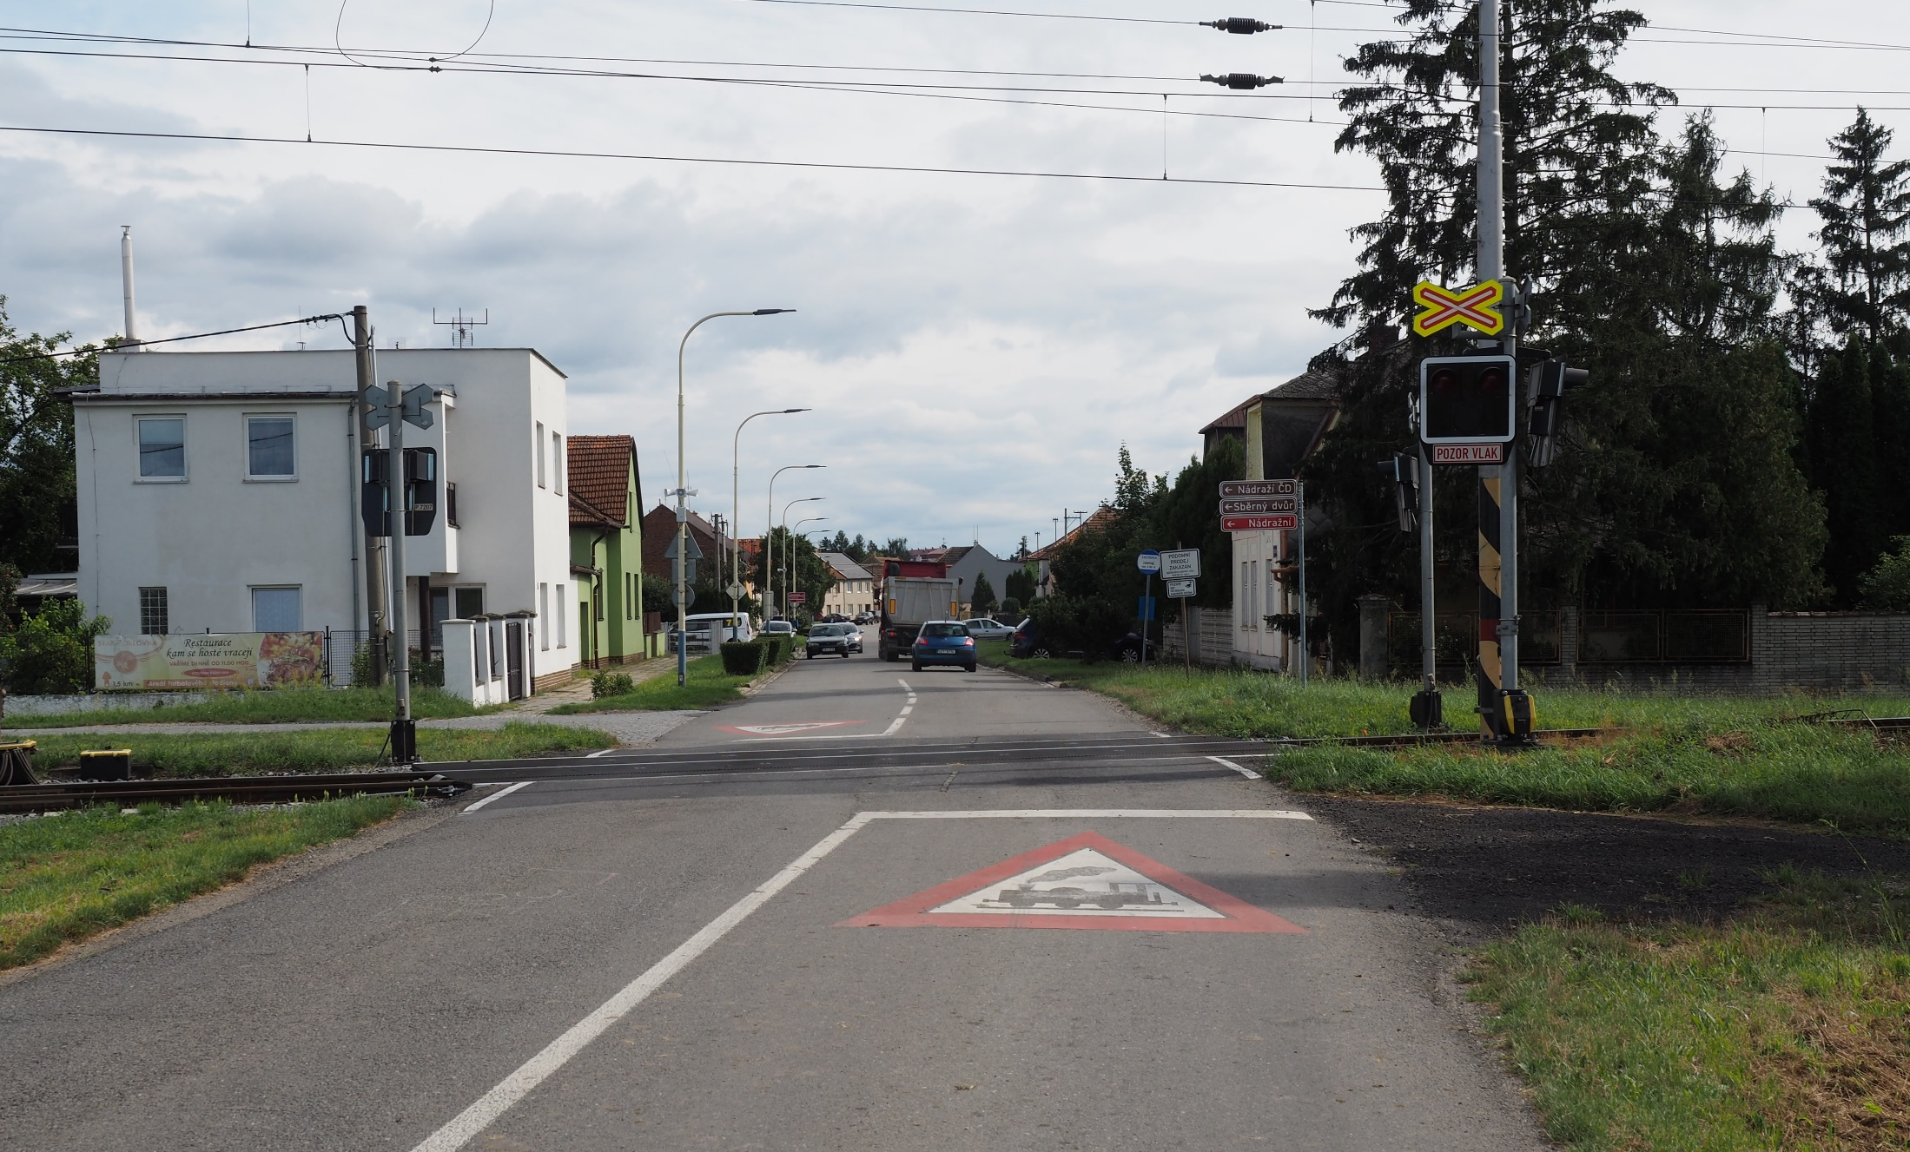
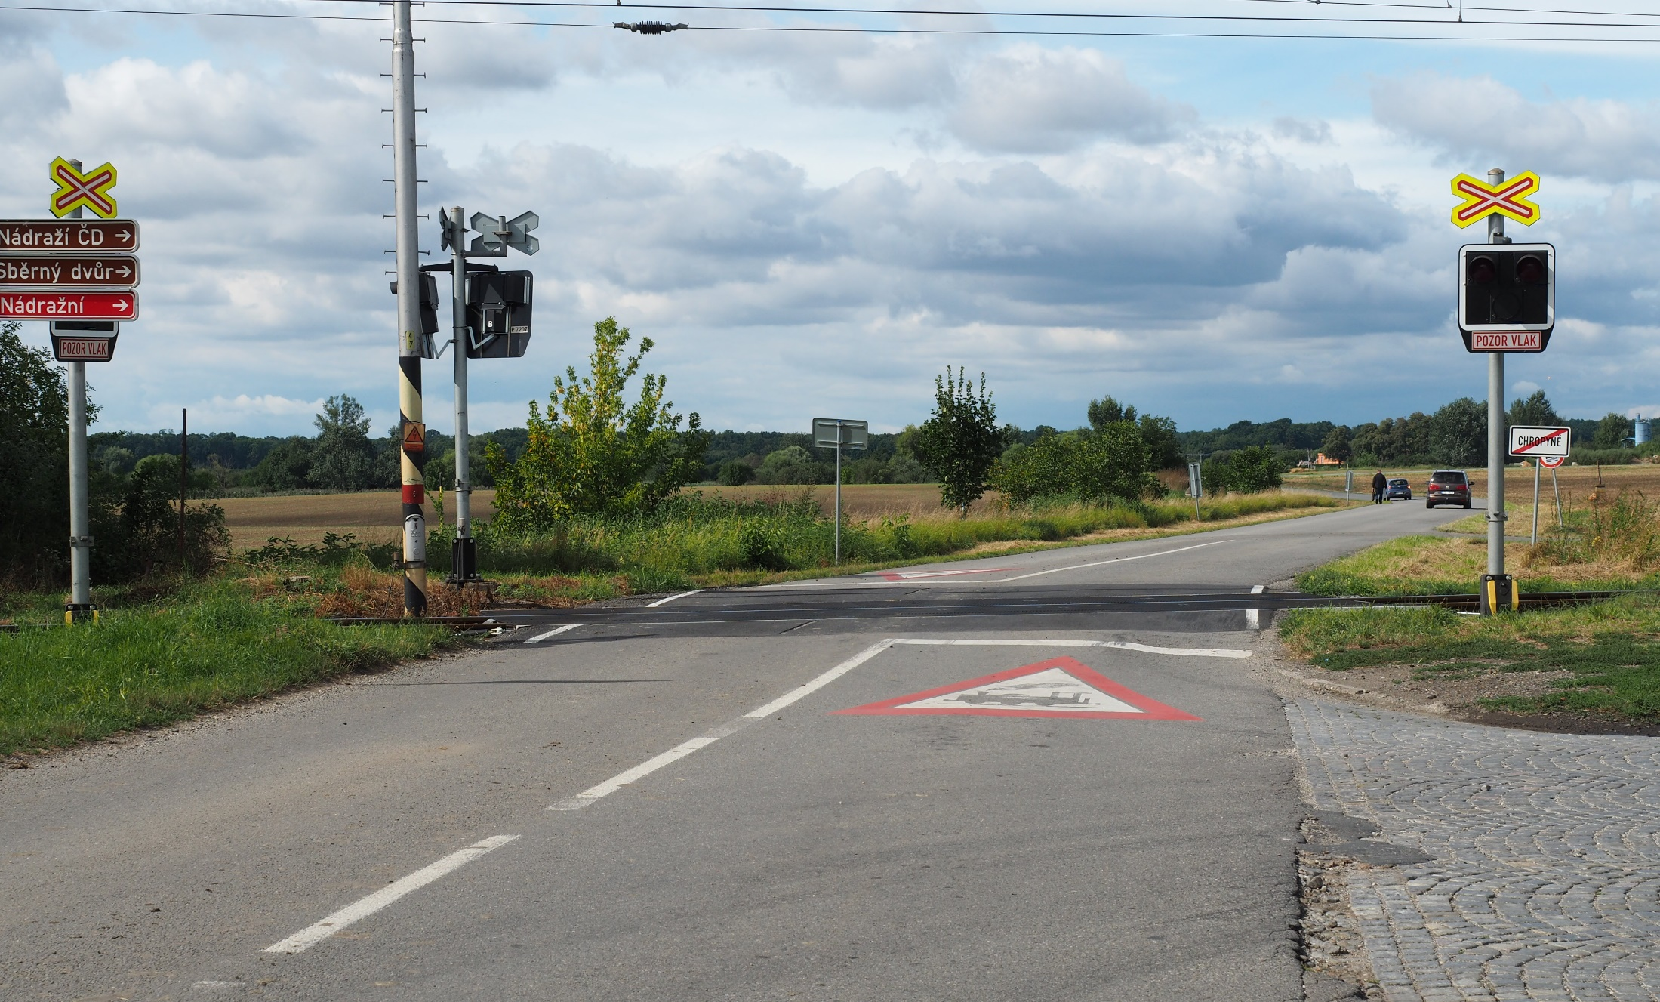
Připravovaná opatření
Zlínský kraj
Železniční přejezd P7207 na silnici III/4349 v Chropyni
Rizikovost - zabezpečení přejezdu vzhledem k významu tratě. Je zde omezený rozhled na trať vpravo ve směru od Chropyně – je zde drážní domek, vlevo v témže směru je vzrostlý porost.
2016 - železniční trať je zařazena do modernizace až na rychlost 200 km/hod (SŽDC), zpracována studie proveditelnosti → výstavba se předpokládá po roce 2020 (předpoklad plného zabezp. přej. závorami).
10/2016 - správce kom. zvažoval, že VDZ a SDZ na komunikaci bude řešit (opt. psych. brzda, SDZ vlevo).
2017 - správce kom. VDZ a SDZ z důvodu finančních prostř. zatím neřeší.
2018 – KÚ ZLK navrhne možné řešení umístění VDZ a SDZ . Realizace v roce 2019.
2019 – Proběhlo jednání o možném řešení MÚK a tímto zrušení žel. přejezdu.
2020 – Připravuje se obchvat Chropyně a součástí bude i vybudování železničního podjezdu.
2021 -

Slide 18
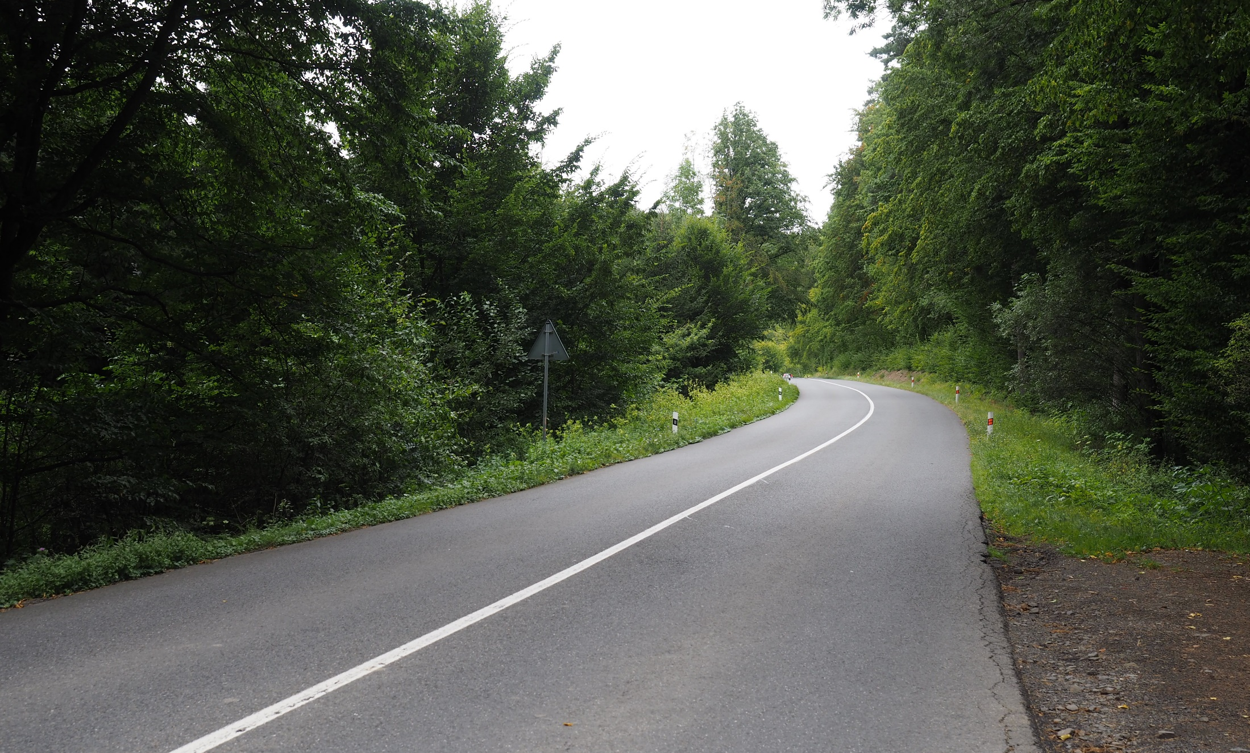
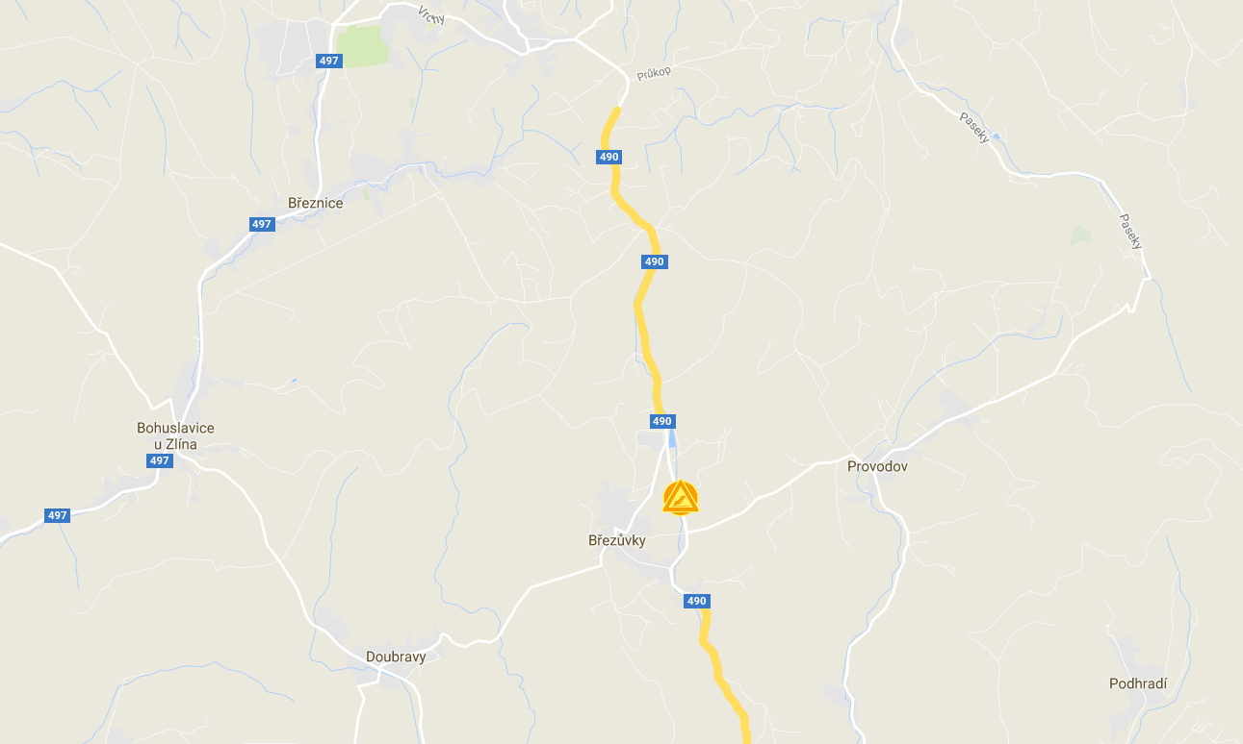
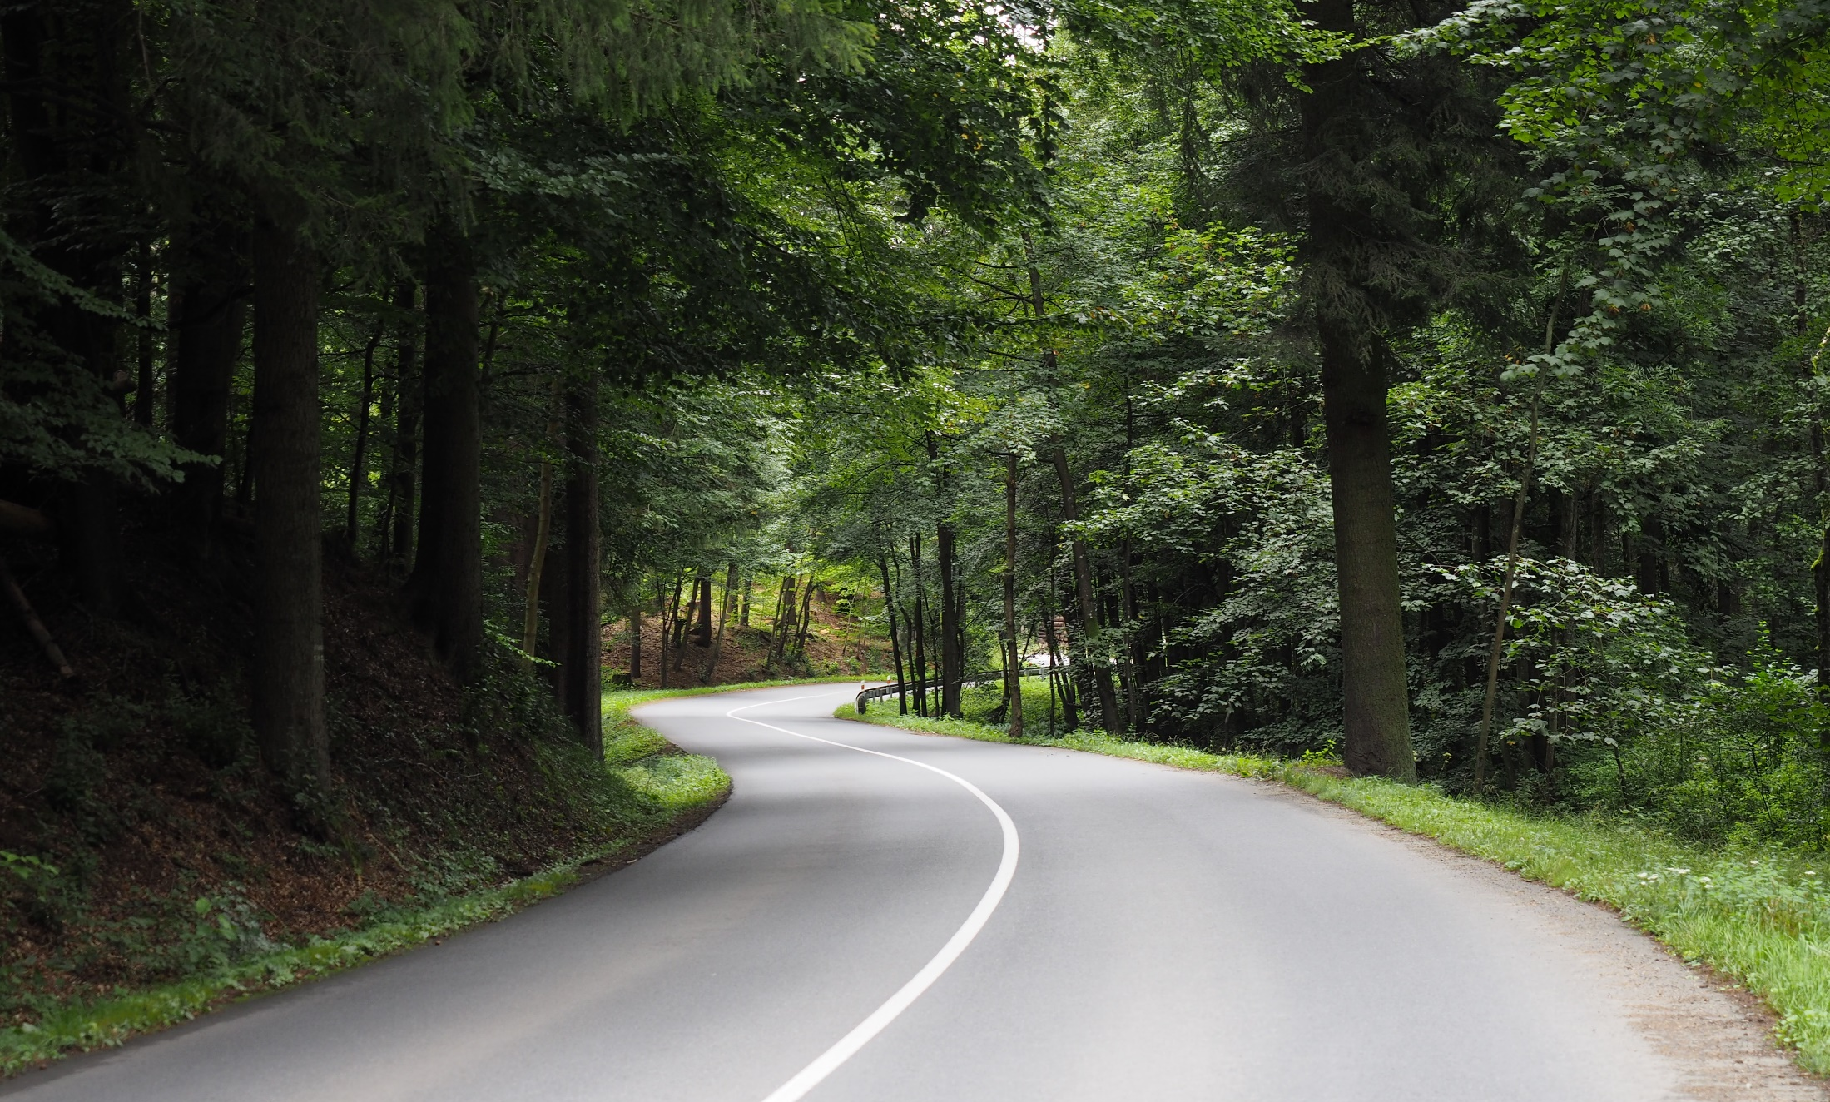
Připravovaná opatření
Zlínský kraj
Úsek silnice III/49026 mezi Ludkovicemi a Březůvkami
Rizikovost - kombinace směrových a výškových oblouků, blízkost stromů u komunikace a souběh vodního toku v údolí.
2016, 2017 - správce komunikace nechal zpracovat BI, ze které vyplynuly rizika k řešení.
2017 – zpracovává se studie → řeší rizika plynoucí z BI (mj. řešení 3 křižovatek v úseku) bude se řešit zpracování PD (řešení šířk. usp. kom, posun středové čáry, snížení rychlosti, úprava DZ, instalace svodidel, řešení pev. přek. atd.)
2018 – Správce komunikace čeká na schválení dotace na instalaci svodidel v úseku Kudlov – Březůvky realizace možná 2019 , od Březůvek směrem na Ludkovice se připravuje BI z které vyplynou závady k odstranění.
2019 – Dotace na instalaci svodidel nebyla schválena, od Březůvek byla dokončena BI z které vyšly závady na kterých se pracuje.
2020 – KÚ zadává projektovou dokumentaci na odstranění rizik, které vzešly z BI.
2021 - ???

Slide 19
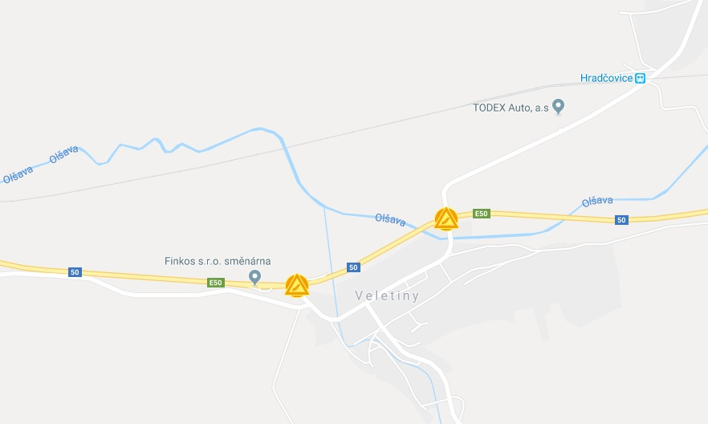
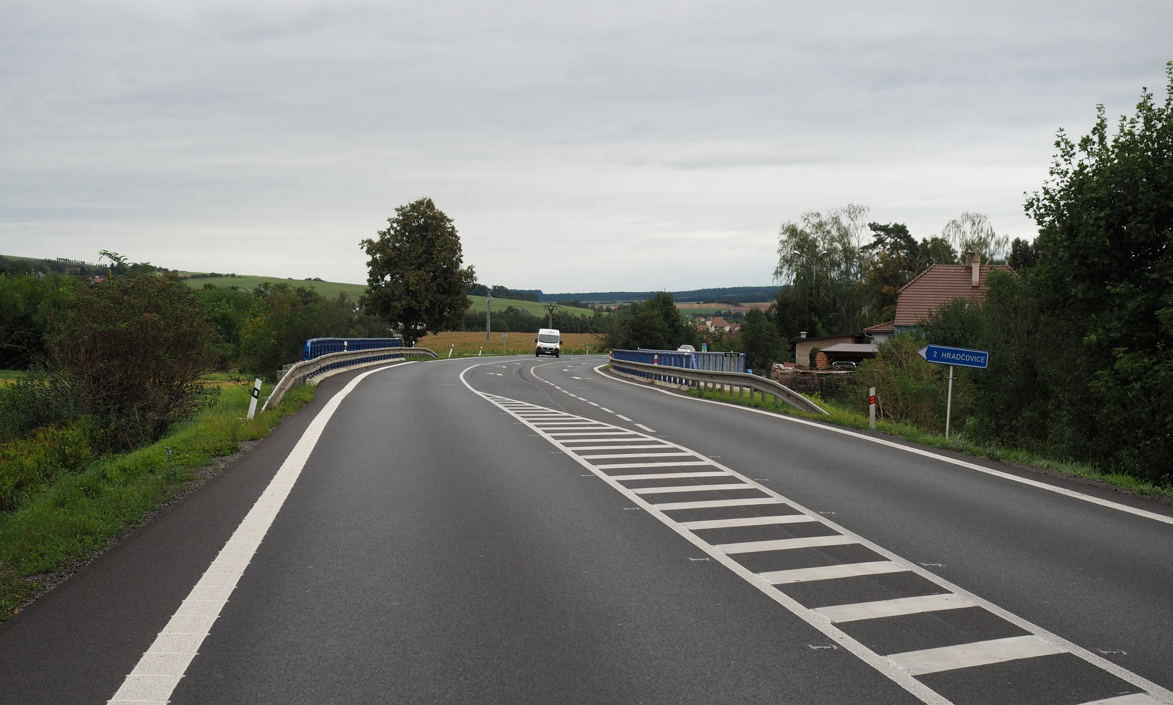
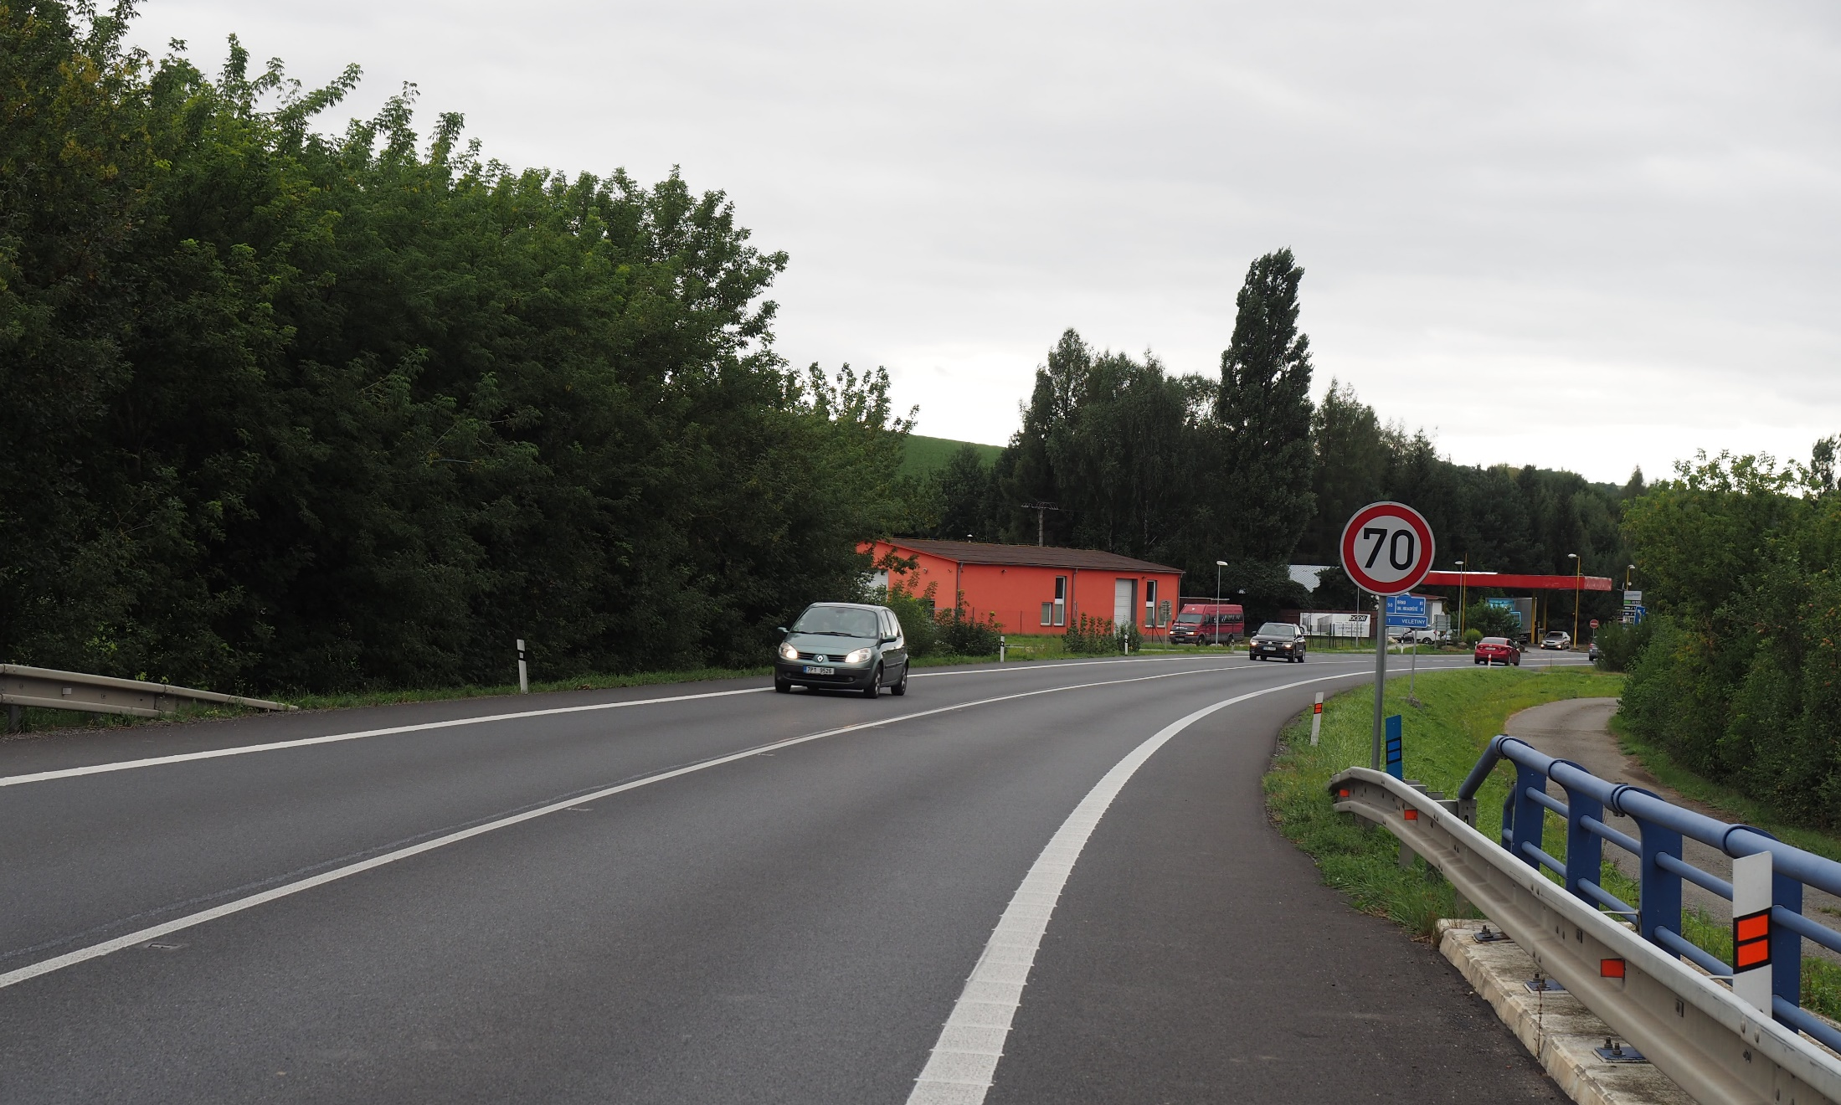
Připravovaná opatření
Zlínský kraj
Křižovatky na silnici I/50 u Veletin
Rizikovost - překračování rychlosti, význam hl. komunikace, pohyb pěších a cyklistů.
2017 – Návrh na DK : Optické zúžení prostoru, převedení cyklo a pěší dopravy, úsekové měření.
2018 – ŘSD zadalo v úseku zpracování BI, závady které vyplynou realizace 2019.
2019 – Byla zpracována BI která upozorňuje na délkově předimenzované odbočovací pruhy a logické závady na dopravním značení. Připravují se výběrová řízení k odstranění závad.
2020 - Připravují se výběrová řízení k odstranění závad, již byl podán návrh na nové stanovení DZ. Realizace možní na jaře roku 2021.
2021 - Uspořádáno SDZ dle zpracované BI

Slide 20
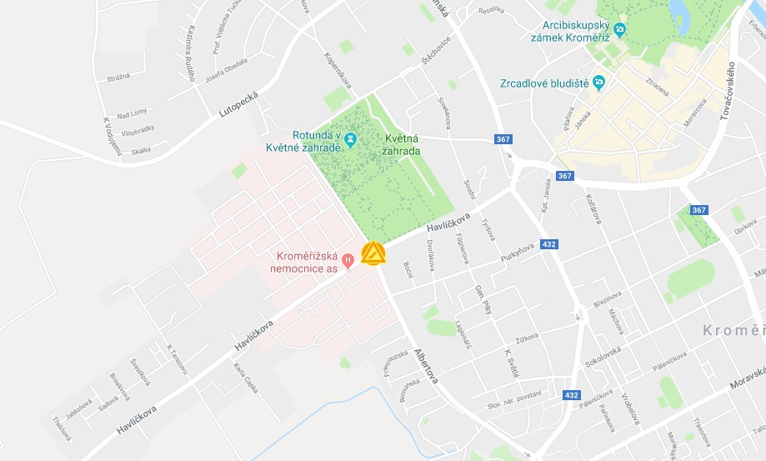
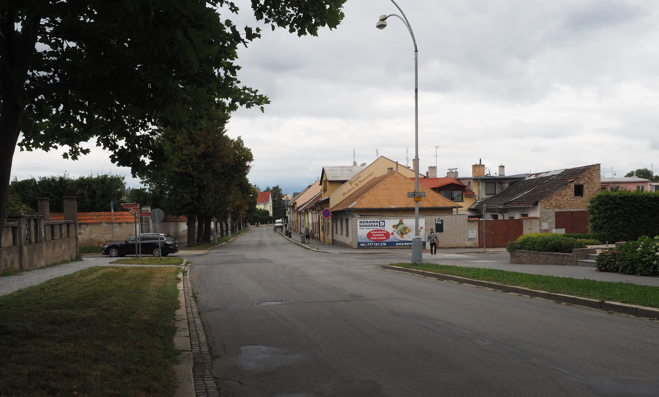
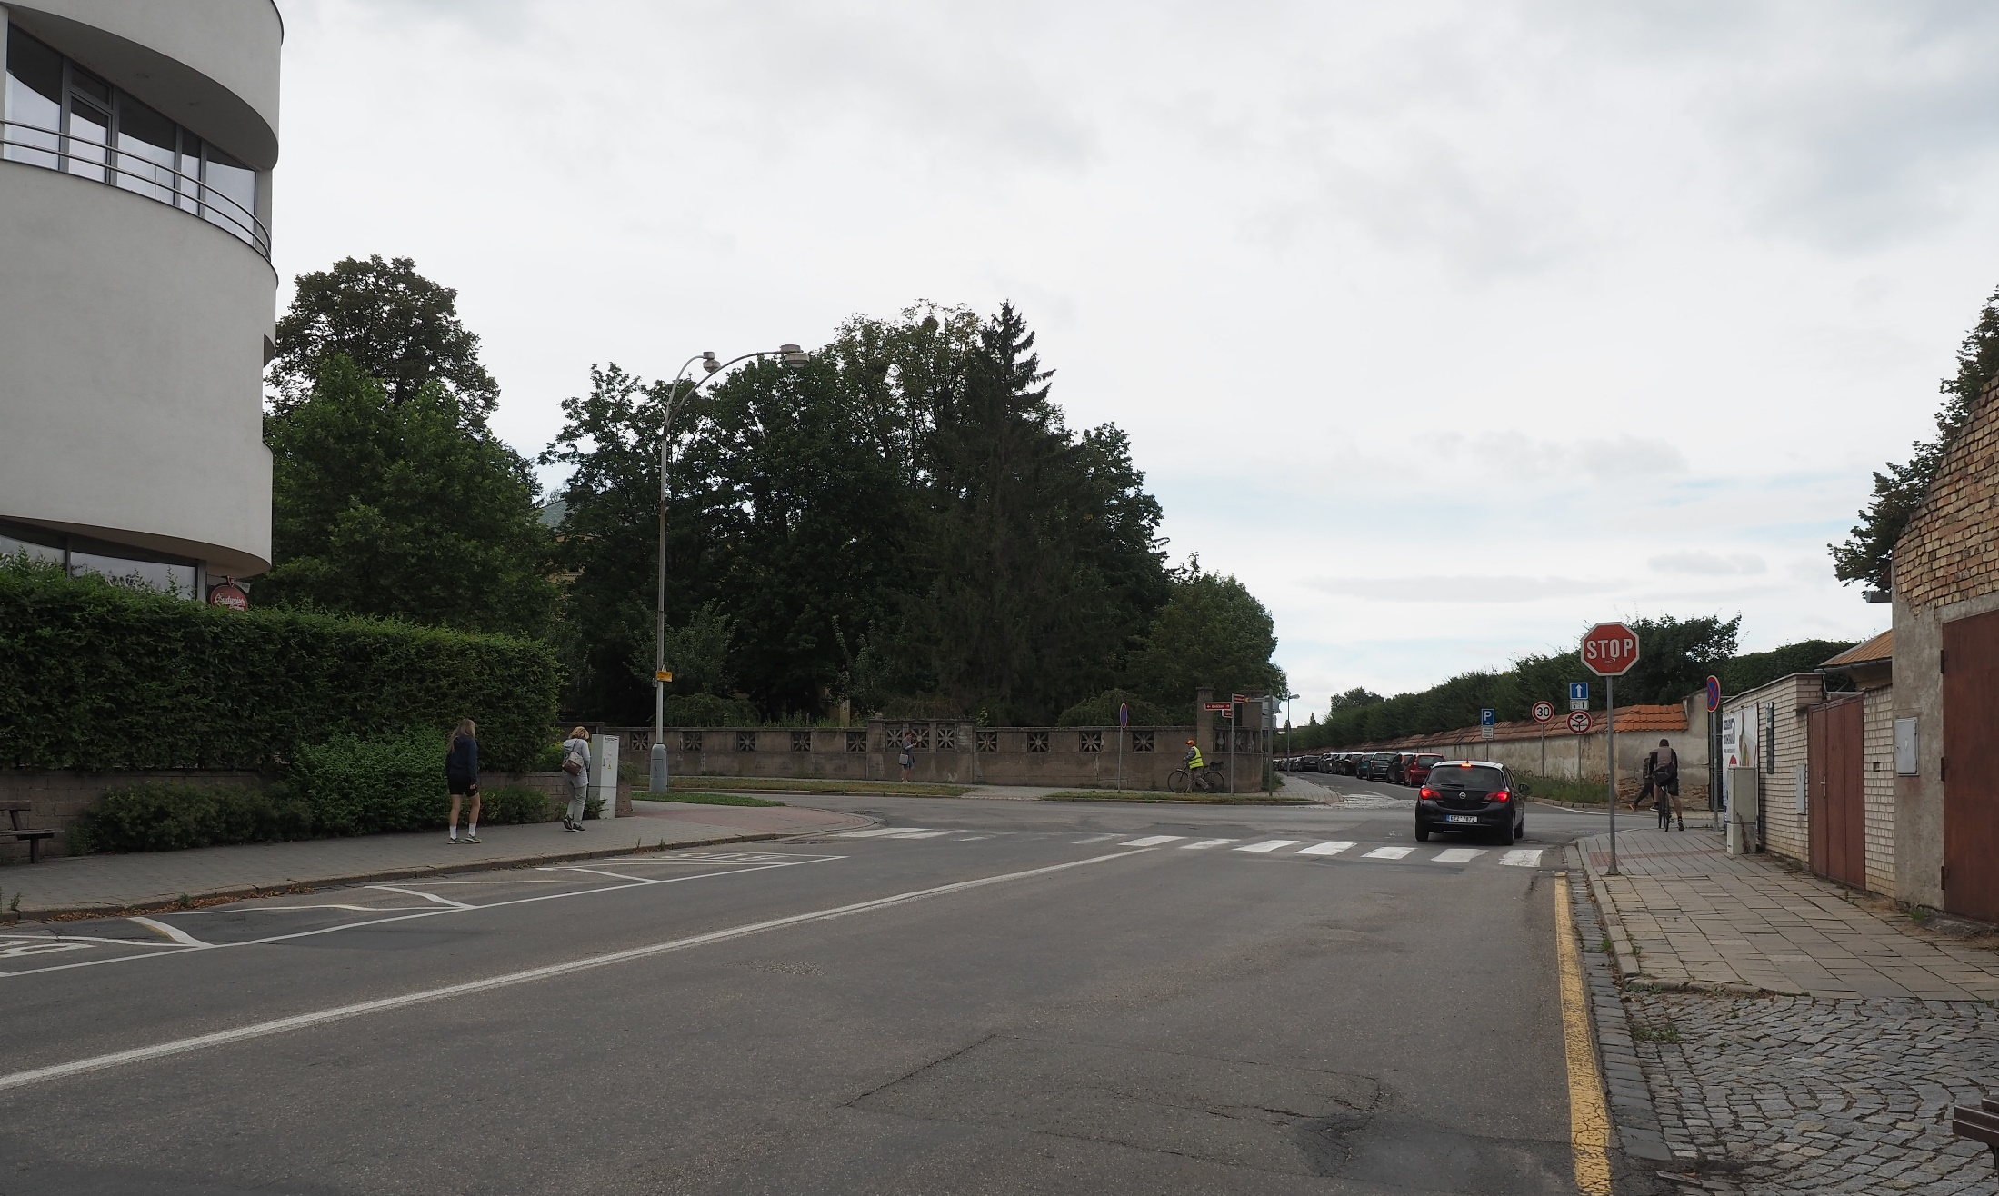
Připravovaná opatření
Zlínský kraj
Křižovatka na sil. III/43215 v Kroměříži
Rizikovost – chybějící VDZ, odsazení vedlejších větví, dlouhý přechod pro chodce.
2017 – Zde se uvažovalo o vykoupení pozemku pro okružní křižovatku, což se nepodařilo a také bourání plotu léčebny je nereálné. Tímto je nejlepší varianta světelně řízené křižovatky, na kterou se zpracovává již projektová dokumentace.
2018 – Město Kroměříž zpracovává PD na umístění SSZ. Realizace ???
2019 – Město Kroměříž upustilo od SSZ, navrhuje se varianta zjednosměrnění komunikace kolem květné zahrady a úpravu průjezdu křižovatkou.
2020 – Bylo provedeno zjednosměrnění komunikace kolem květné zahrady, další úpravy zatím neprovedeny.
2021 - ???

Slide 21
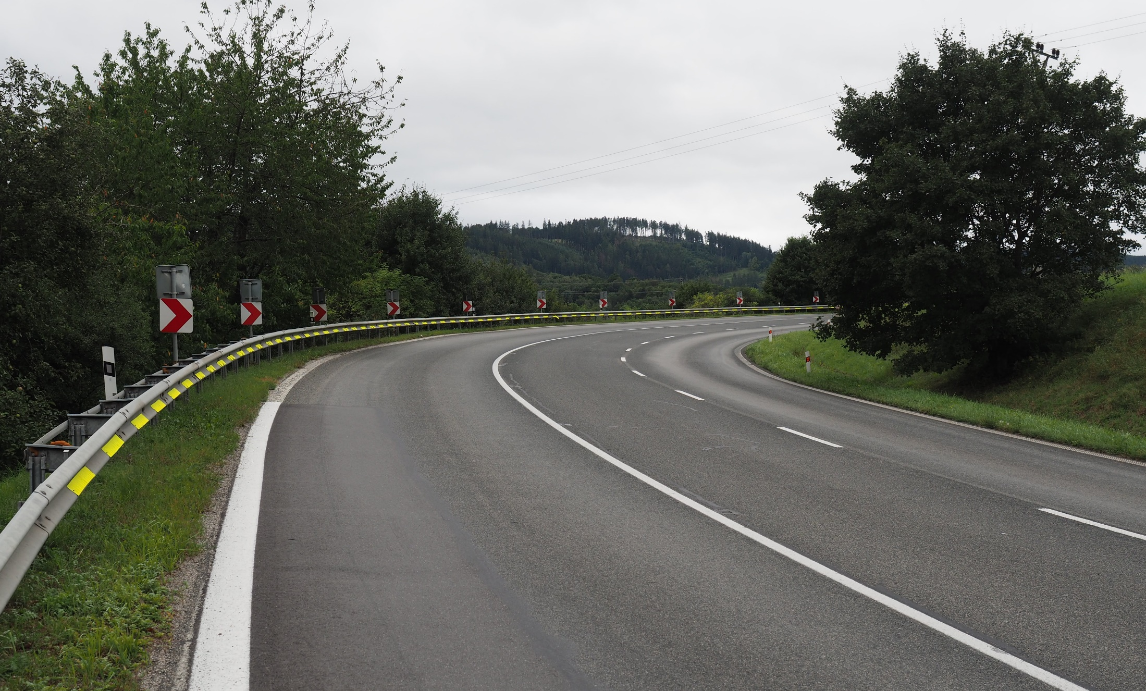
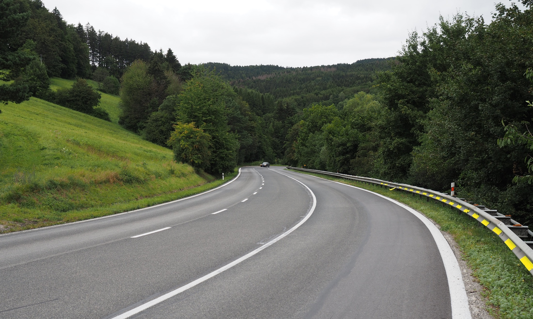
Připravovaná opatření
Zlínský kraj
Úsek silnice I/50 u St. Hrozenkova
Rizikovost – kombinace směrového a výškového vedení trasy.
2019 – Úsek silnice byl zařazen do zpracování BI.
2020 – Byla provedena BI z které vyplynul návrh ke snížení jízdních pruhů, policie však s tímto návrhem nesouhlasí. V roce 2021 v tomto úseku dojde k výměně povrchu.
2021 - Byla zpracována bezpečnostní inspekce, v letošním roce byla provedena oprava úseku, v rámci akce došlo k úpravě křižovatky na Bzovou (I/50 x III/49516) právě na základě doporučení BI.

Slide 22
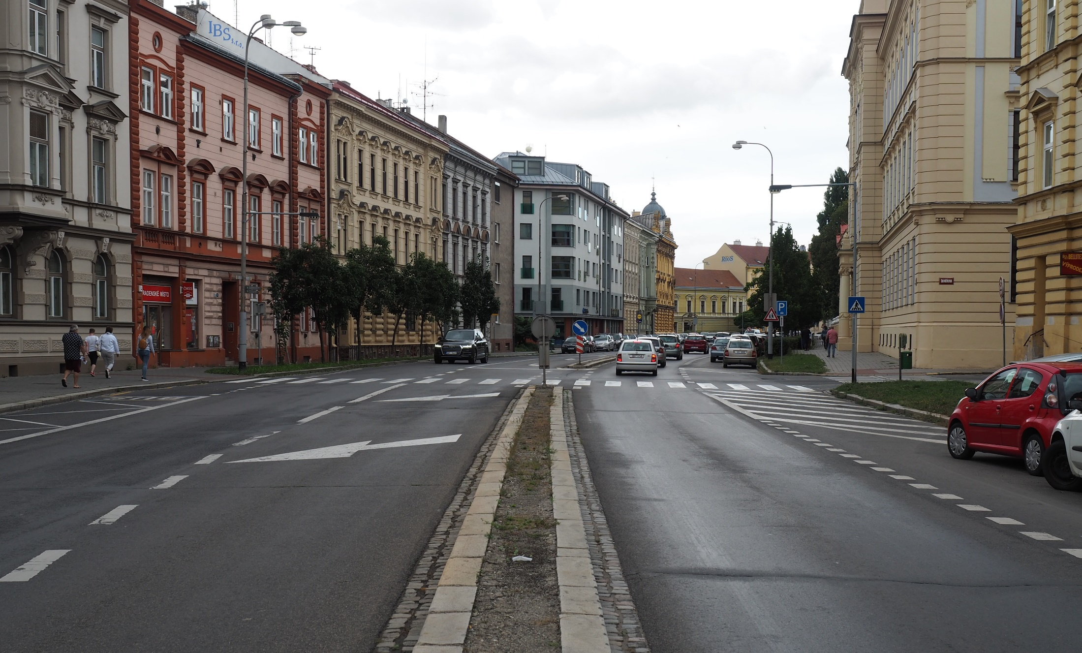
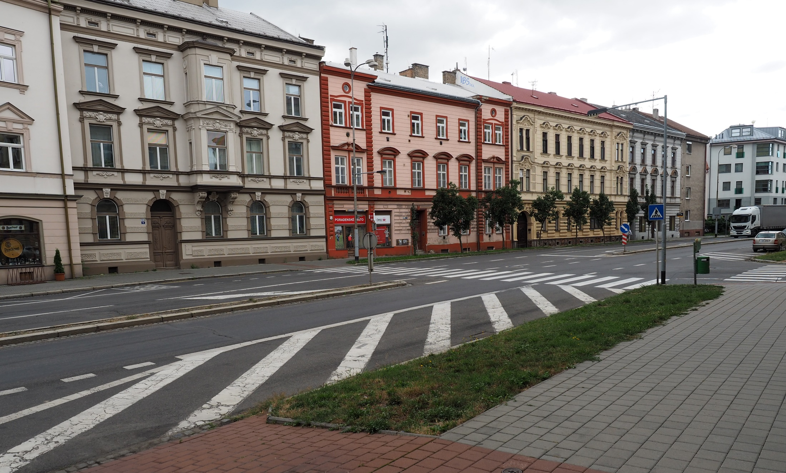
Připravovaná opatření
Zlínský kraj
Přechod pro chodce na II/367 v Kroměříži
Rizikovost – Délka a uspořádání přechodu na vytížené komunikaci.
2019 – Městský úřad Kroměříž – V rámci celého města město Kroměříž zpracovává plán udržitelné mobility, takže veškerá doprava a riziková místa budou zpracovávána v tomto plánu. Koncem tohoto roku nebo začátkem příštího roku budou výstupy a možné návrhy řešení včetně tohoto místa.
2020 – Plán udržitelné mobility je již zpracován, v rámci toho byl přechod pro chodce navržen k přestavbě.
2021 - ???

Slide 23
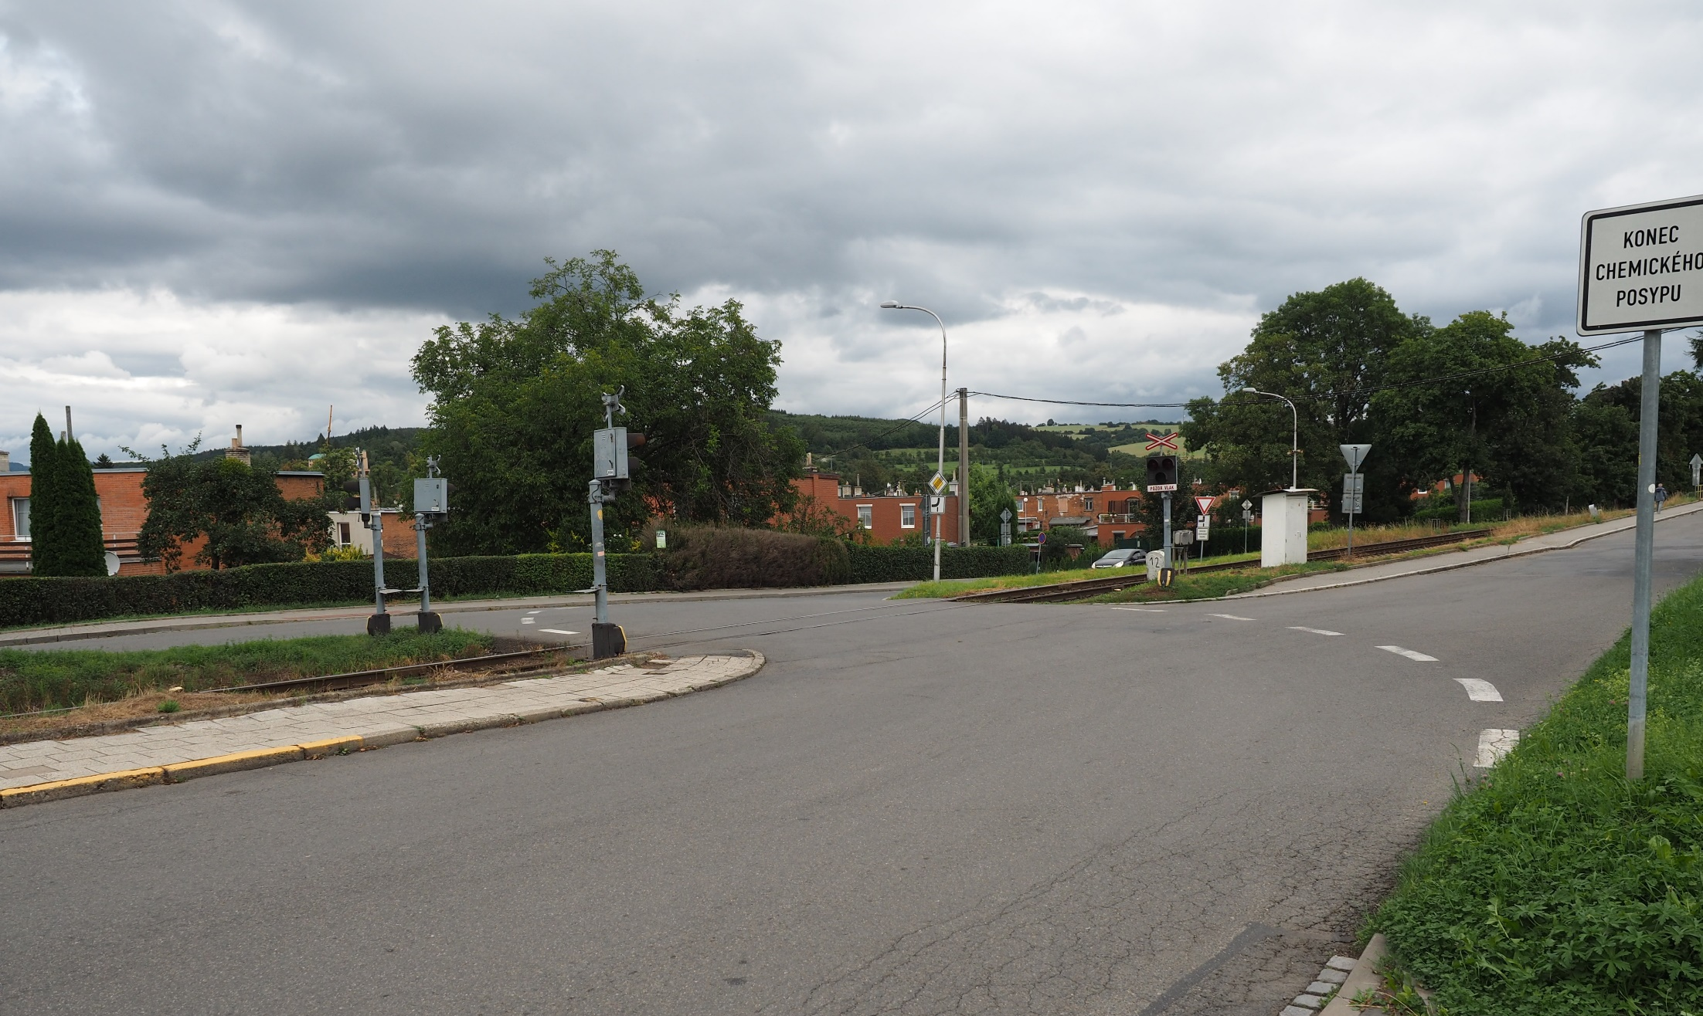
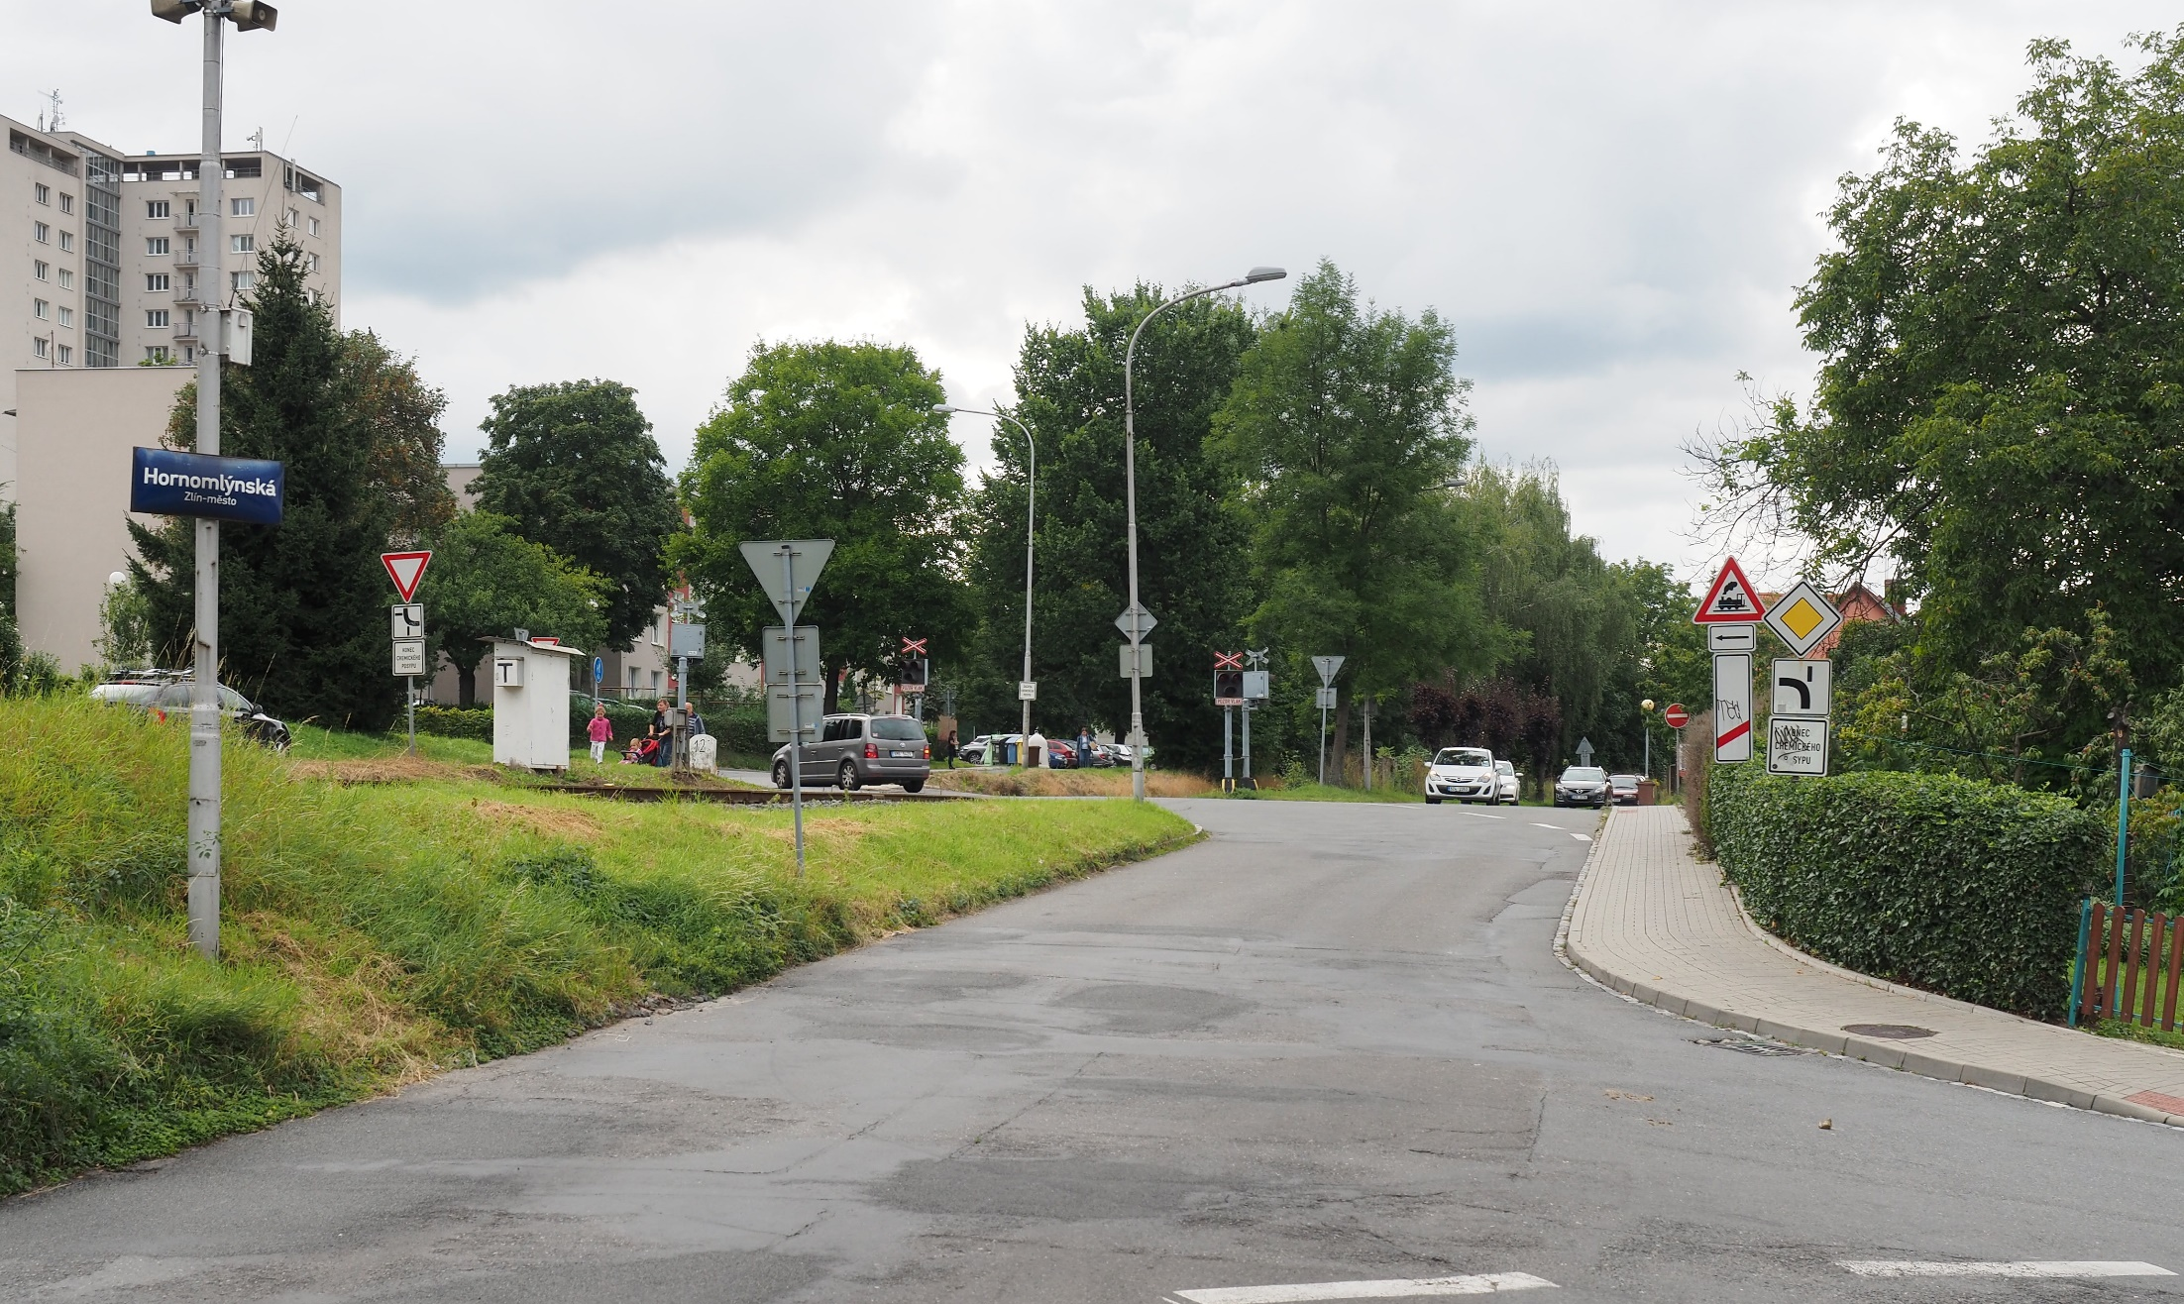
Připravovaná opatření
Zlínský kraj
Křižovatky u přejezdu ve Zlíně
Rizikovost – tvorba čekacích front s vlivem na sousední křižovatky a především na volný železniční přejezd.
2017 – SŽDC připravuje PD na renovaci železniční trati a tento přejezd zde je také řešen. Zatím je řešen pouze stavebně, nicméně zabezpečení tohoto přejezdu, se bude řešit až v druhé fázi projektové dokumentace. Jak bude zabezpečen, rozhodne Drážní úřad. Na Krajském úřadě zazněl návrh, jestli není pravý čas v souvislosti s rekonstrukcí železnice, uvažovat o přemístění žel. přejezdu blíže k Vizovicím, aby byl přímo na vjezdu z ulice Podlesné.
2018 – Návrh umístění VDZ (vodicí čáry průjezdu křižovatkou), před modernizací umístit závory, zjednosměrnit ul. U Náhonu.
Návrhy na DK 2017 : Úprava uspořádání předností, Doplnění VDZ instalace SSZ s detekcí, X
2019 - Město Zlín, aktuálně řešíme doplnění VDZ je to spíše provizorní řešení než proběhne oprava železničního přejezdu, doplnění VDZ proběhne ještě v letošním roce 2019 v podzimních měsících.
2021– Proběhlo doplnění VDZ k ohraničení průjezdu křižovatkou. Další opatření se již provádět nebudou, čeká se na modernizaci železnice a instalaci závor začátek 2023.

Slide 24
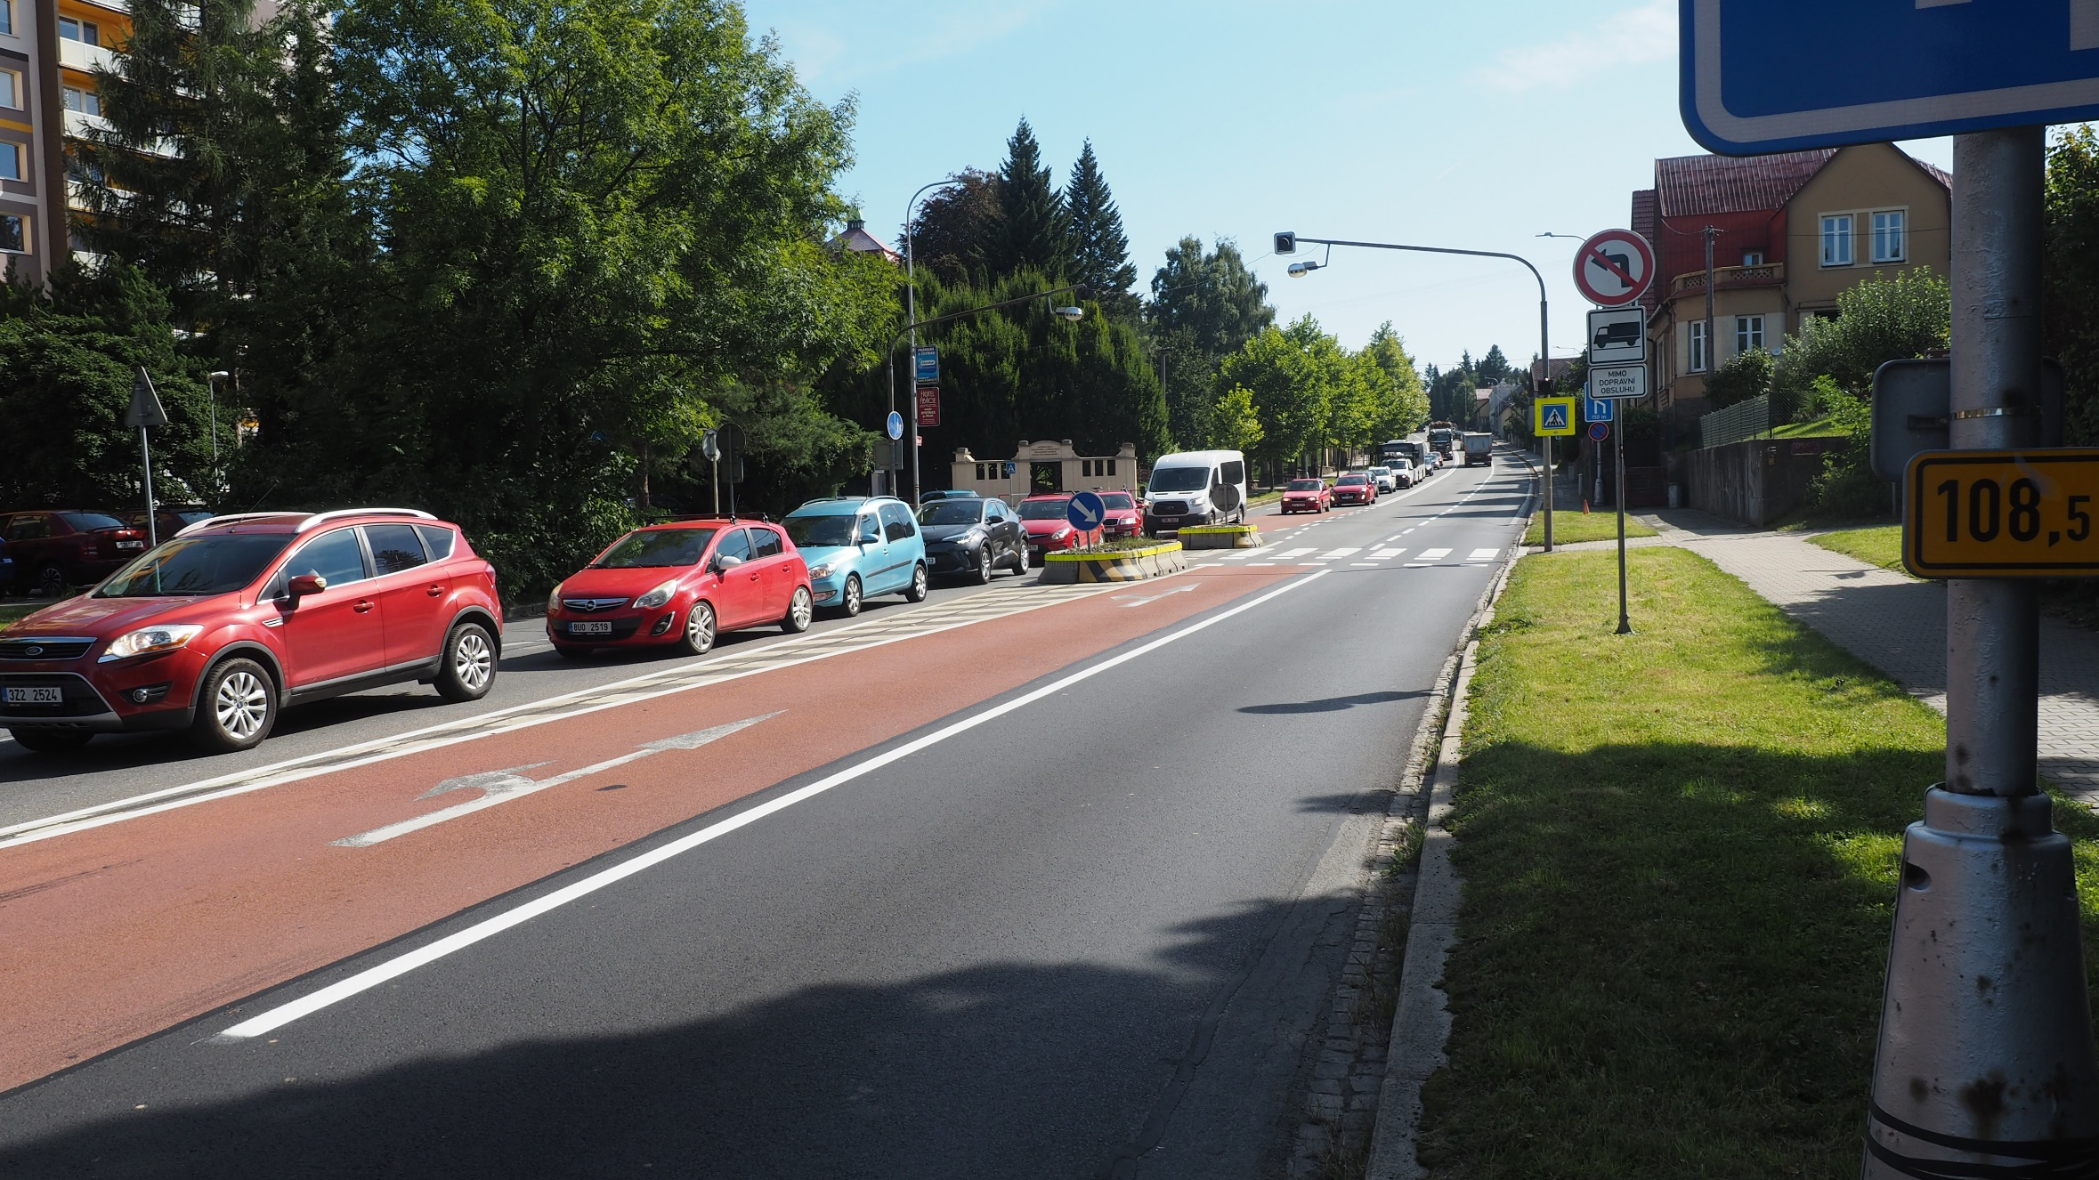
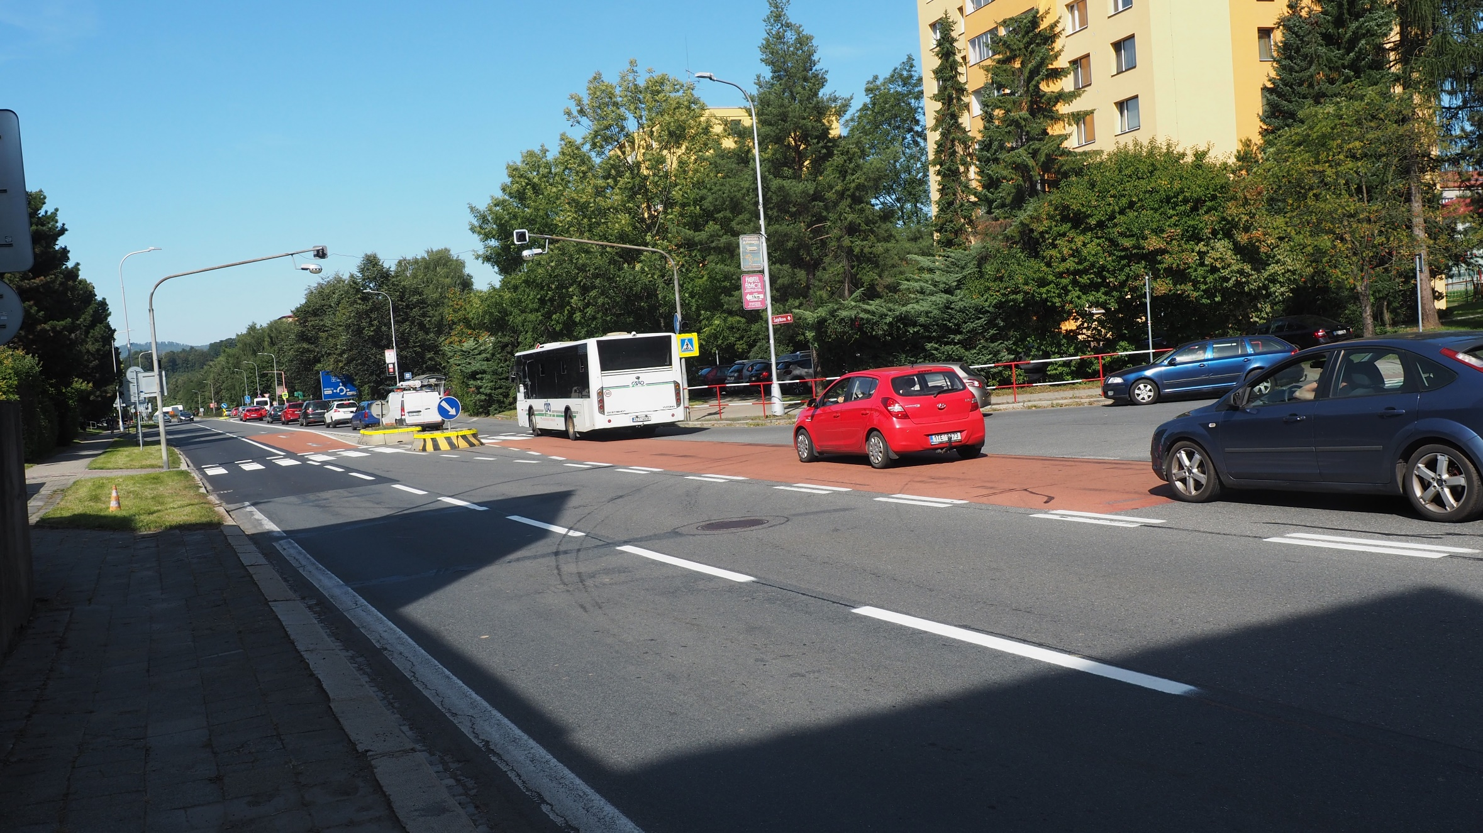
Připravovaná opatření
Zlínský kraj
Přechod pro chodce na I/57 ve Val. Meziříčí
Rizikovost – Přechod přes dva souběžné jízdní pruhy, intenzity vozidel na všech větvích křižovatky
2021 - ŘSD ČR, mimo problémový přechod pro chodce, neeviduje zásadní problém. Případná úprava přechodu pro chodce je v kompetenci obce. Ostrůvky z CITYBLOKů jsou v majetku města VM. V roce 2022 bude provedena obnova protismykové úpravy.

Slide 25
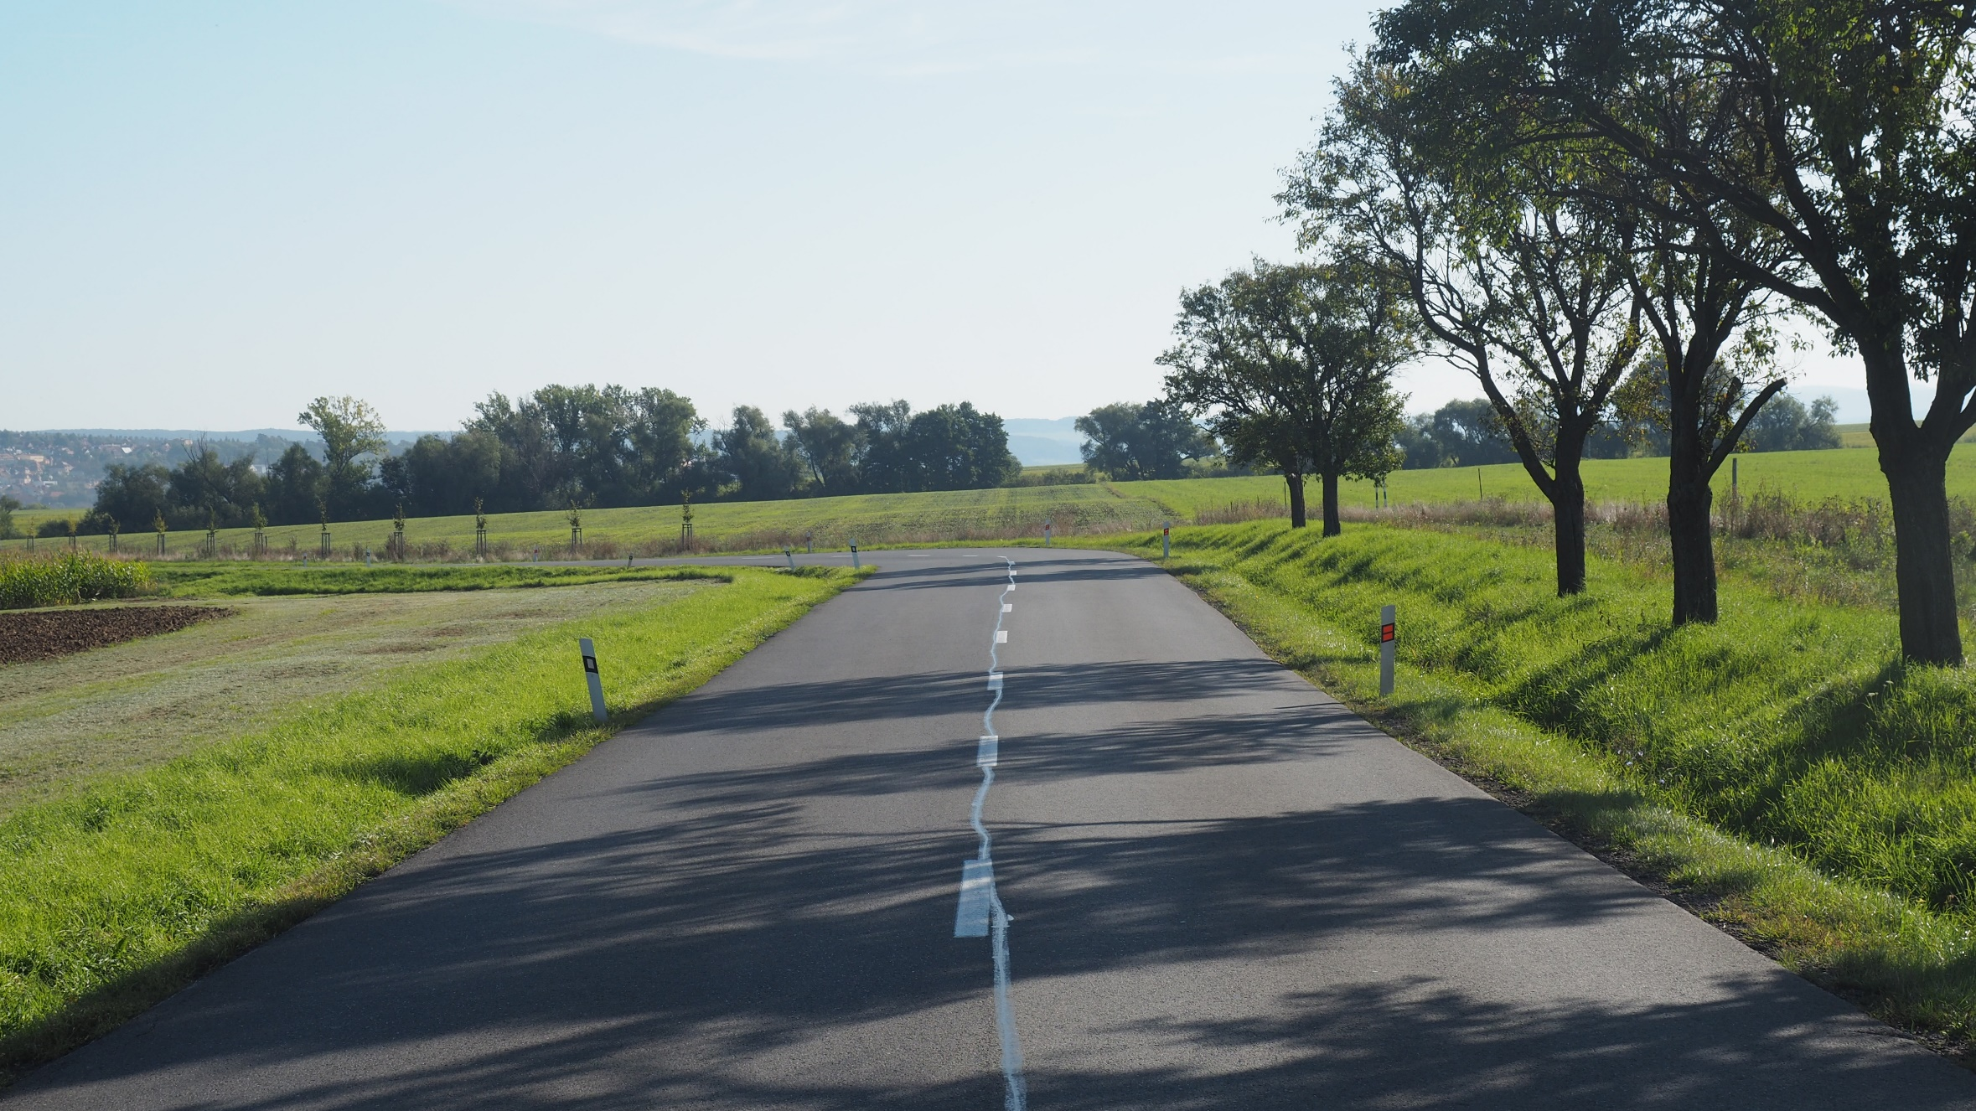
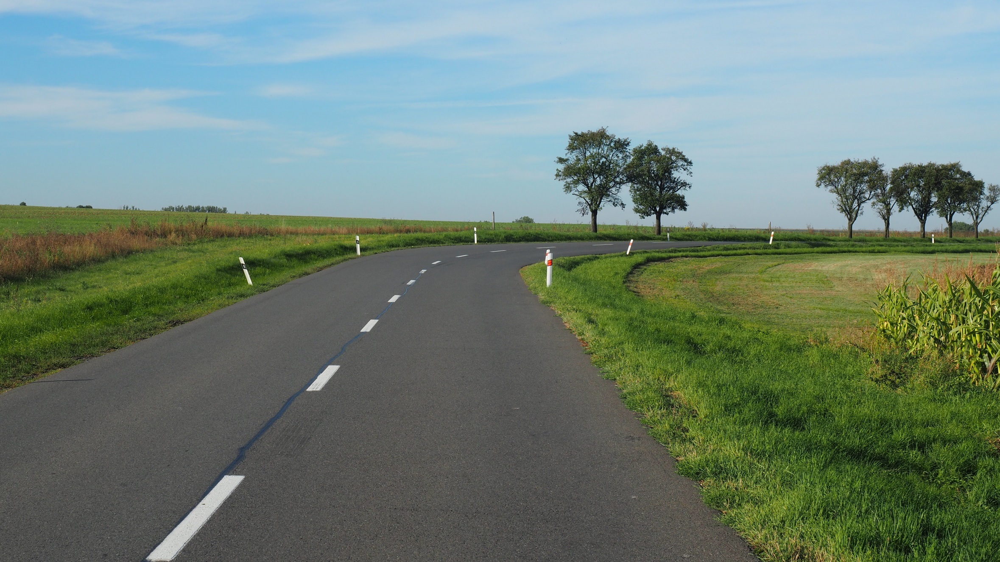
Opatření se nerealizují
Zlínský kraj
Úsek silnice II/495 u obce Vlčnov
Rizikovost – Směrový oblouk menšího poloměru mezi přímými úseky.
2021 - ???

Slide 26
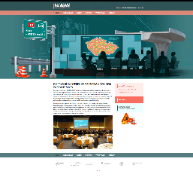
Informace k vývoji opatření na místech
Průběžně zveřejňujeme nově zjištěné informace
k vývoji opatření na místech na webových stránkách
Dopravní konference.
www.dopravnikonference.com
Sdělte nám prosím nové informace k RM:
Ing. Martin Kostelenec
tel: 725 445 689
e-mail: martin.kostelenec@rseproject.cz
Facebook stránky:
- vyhledat Dopravní konference s BESIPEM.

Slide 27
Děkuji za pozornost
Ing. Martin Kostelenec

